Slide 1
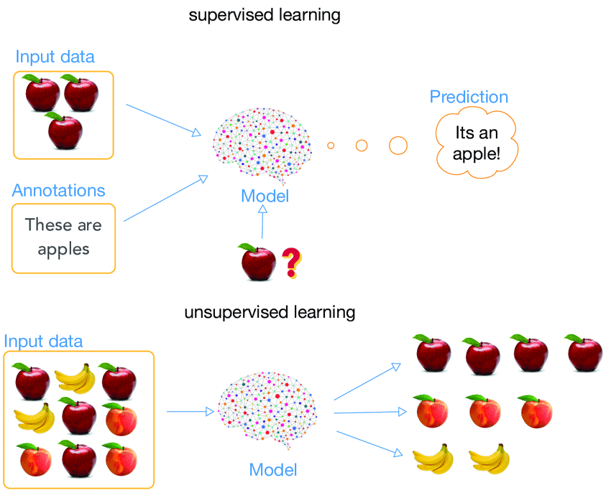

Slide 2
Δέντρα Αποφάσεων
Συχνά είναι απαραίτητο να κάνουμε μια σειρά ερωτήσεων πριν καταλήξουμε σε μια απόφαση για ένα πρόβλημα.
Οι απαντήσεις σε μια ερώτηση
μπορεί να οδηγήσουν σε άλλη ερώτηση ή
μπορεί να οδηγήσουν σε μια απόφαση για να επιτευχθεί η λύση του προβλήματος
Μοντέλο = Δέντρο Απόφασης
Εσωτερικοί κόμβοι αντιστοιχούν σε κάποιο γνώρισμα
Διαχωρισμός (split) ενός κόμβου σε παιδιά
η ετικέτα στην ακμή = συνθήκη/έλεγχος
Φύλλα αντιστοιχούν σε κλάσεις

Slide 3
Πρόβλημα
ΗΛΙΚΙΑ | ΣΥΜΠΤΩΜΑ | ΤΙΜΗ Hct | ΒΑΡΟΣ | ΑΠΟΤΕΛΕΣΜΑ
Έφηβος | Πονόλαιμος | Υψηλή | Υπέρβαρος | Θετικό
Ηλικιωμένος | Πονόλαιμος | Χαμηλή | Υπέρβαρος | Θετικό
Ενήλικας | Πυρετός | Χαμηλή | Φυσιολογικός | Αρνητικό
Ηλικιωμένος | Πονόλαιμος | Υψηλή | Φυσιολογικός | Θετικό
Ενήλικας | Πυρετός | Υψηλή | Φυσιολογικός | Θετικό
Ηλικιωμένος | Πονοκέφαλος | Χαμηλή | Υπέρβαρος | Αρνητικό
Ενήλικας | Πονόλαιμος | Χαμηλή | Υπέρβαρος | Θετικό
Έφηβος | Πονοκέφαλος | Χαμηλή | Φυσιολογικός | Θετικό
Ενήλικας | Πονοκέφαλος | Υψηλή | Υπέρβαρος | Αρνητικό
Έφηβος | Πυρετός | Χαμηλή | Υπέρβαρος | Θετικό

Slide 4
Δέντρα Αποφάσεων
Εσωτερικοί κόμβοι:
έλεγχος και απόφαση με βάση την τιμή κάποιου χαρακτηριστικού (attribute test)
Φύλλα: απόφαση ταξινόμησης σε κάποια κατηγορία
Πως επιτυγχάνεται ο διαχωρισμός σε δέντρα αποφάσεων.
Υπάρχουν περισσότεροι από δυο τρόποι διαχωρισμού μιας απόφασης.
Ωστόσο κάθε φορά θα πρέπει να επιλέγεται η μέθοδος με όποια δεν χάνεται ο έλεγχος – πληροφορία μιας παραμέτρου που μπορεί να επηρεάσει μια απόφαση.

Slide 5
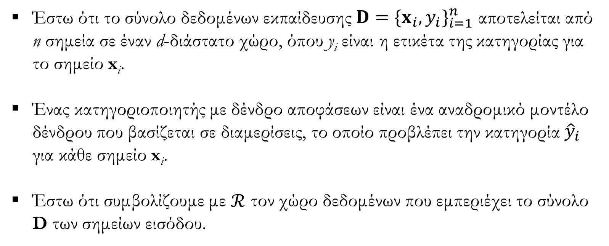
Κατηγοριοποιητής με δένδρο αποφάσεων
Έστω ότι το σύνολο δεδομένων εκπαίδευσης $\begin{matrix}\begin{matrix}\begin{matrix}\begin{matrix}\begin{matrix}\begin{matrix}\begin{matrix}\begin{matrix}\begin{matrix}\begin{matrix}D=\{x_{i},y_{i}\}_{i=1}^{n}\end{matrix}\end{matrix}\end{matrix}\end{matrix}\end{matrix}\end{matrix}\end{matrix}\end{matrix}\end{matrix}\end{matrix}$ αποτελείται από n σημεία σε έναν d-διάστατο χώρο, όπου y_{i} είναι η ετικέτα της κατηγορίας για το σημείο x_{i}.
Ένας κατηγοριοποιητής με δένδρο αποφάσεων είναι ένα αναδρομικό μοντέλο δένδρου που βασίζεται σε διαμερίσεις, το οποίο προβλέπει την κατηγορία $\begin{matrix}\begin{matrix}\begin{matrix}\begin{matrix}\begin{matrix}\begin{matrix}\begin{matrix}\begin{matrix}\begin{matrix}{\hat{y}}_{i}\end{matrix}\end{matrix}\end{matrix}\end{matrix}\end{matrix}\end{matrix}\end{matrix}\end{matrix}\end{matrix}$ για κάθε σημείο x_{i}.
Έστω ότι συμβολίζουμε με $\begin{matrix}\begin{matrix}\begin{matrix}\begin{matrix}\begin{matrix}\begin{matrix}\begin{matrix}\begin{matrix}\begin{matrix}ℛ\end{matrix}\end{matrix}\end{matrix}\end{matrix}\end{matrix}\end{matrix}\end{matrix}\end{matrix}\end{matrix}$ τον χώρο δεδομένων που εμπεριέχει το σύνολο D των σημείων εισόδου.

Slide 6
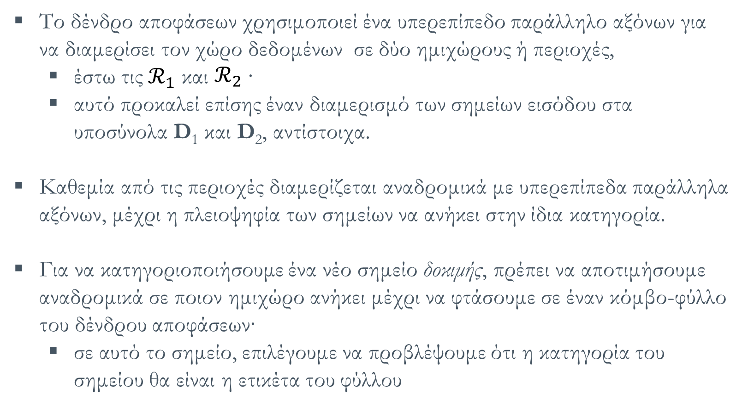
Κατηγοριοποιητής με δένδρο αποφάσεων
Το δένδρο αποφάσεων χρησιμοποιεί ένα υπερεπίπεδο παράλληλο αξόνων για να διαμερίσει τον χώρο δεδομένων σε δύο ημιχώρους ή περιοχές,
έστω τις$ℛ_{1}$ και $\begin{matrix}\begin{matrix}\begin{matrix}\begin{matrix}\begin{matrix}\begin{matrix}\begin{matrix}\begin{matrix}\begin{matrix}ℛ_{2}\end{matrix}\end{matrix}\end{matrix}\end{matrix}\end{matrix}\end{matrix}\end{matrix}\end{matrix}\end{matrix}$ ·
αυτό προκαλεί επίσης έναν διαμερισμό των σημείων εισόδου στα υποσύνολα D₁ και D₂, αντίστοιχα.
Καθεμία από τις περιοχές διαμερίζεται αναδρομικά με υπερεπίπεδα παράλληλα αξόνων, μέχρι η πλειοψηφία των σημείων να ανήκει στην ίδια κατηγορία.
Για να κατηγοριοποιήσουμε ένα νέο σημείο δοκιμής, πρέπει να αποτιμήσουμε αναδρομικά σε ποιον ημιχώρο ανήκει μέχρι να φτάσουμε σε έναν κόμβο-φύλλο του δένδρου αποφάσεων·
σε αυτό το σημείο, επιλέγουμε να προβλέψουμε ότι η κατηγορία του σημείου θα είναι η ετικέτα του φύλλου

Slide 7
Δέντρα Αποφάσεων – Iris Data

Slide 8
Δέντρα Αποφάσεων – Iris Data

Slide 9
Κανόνες από δένδρα αποφάσεων
Ένα δένδρο είναι ένα σύνολο κανόνων αποφάσεων· κάθε κανόνας περιλαμβάνει τις αποφάσεις κατά μήκος της διαδρομής προς ένα φύλλο:
R3 : Αν X₁ ≤ 5.45 και X₂ ≤ 2.8 και X₁ ≤ 4.7, τότε η κατηγορία είναι η c₁, ή
R4: Αν X₁ ≤ 5.45 και X₂ ≤ 2.8 και X₁ > 4.7, τότε η κατηγορία είναι η c₂, ή
R1: Αν X₁ ≤ 5.45 και X₂ > 2.8, τότε η κατηγορία είναι η c₁, ή
R2: Αν X₁ > 5.45 και X₂ ≤ 3.45, τότε η κατηγορία είναι η c₂, ή
R5: Αν X₁ > 5.45 και X₂ > 3.45 και X₁ ≤ 6.5, τότε η κατηγορία είναι η c₁, ή
R6: Αν X₁ > 5.45 και X₂ > 3.45 και X₁ > 6.5, τότε η κατηγορία είναι η c₂.

Slide 10
Μέτρα αποτίμησης σημείων διαμερισμού: Εντροπία
Η πρώτη προφανής επιλογή μας είναι ένα σημείο διαμερισμού το οποίο παράγει τον καλύτερο διαχωρισμό ή διάκριση των ετικετών για τις διαφορετικές κατηγορίες.
Η εντροπία μετρά την ποσότητα της αταξίας ή αβεβαιότητας σε ένα σύστημα.
Μια διαμέριση έχει χαμηλότερη εντροπία (ή αταξία) αν είναι σχετικά «καθαρή», δηλαδή αν τα περισσότερα από τα σημεία έχουν την ίδια ετικέτα.
Από την άλλη πλευρά, μια διαμέριση έχει υψηλότερη εντροπία (ή αταξία) αν οι ετικέτες των κατηγορίες είναι ανάμεικτες, με αποτέλεσμα να μην προκύπτει πλειοψηφική κατηγορία.
Η εντροπία ενός συνόλου σημασμένων σημείων D ορίζεται ως εξής:
όπου P(c_{i}|D) είναι η πιθανότητα της κατηγορίας c_{i} στο D, και k είναι το πλήθος των κατηγοριών.
Αν μια περιοχή είναι «καθαρή», δηλαδή περιλαμβάνει σημεία από την ίδια κατηγορία, τότε η εντροπία της είναι μηδενική.

Slide 11
Μέτρα αποτίμησης σημείων διαμερισμού: Εντροπία
P(c_{i}|D) είναι η πιθανότητα της κατηγορίας c_{i} στο D, και k είναι το πλήθος των κατηγοριών
D
D
D

Slide 12
Μέτρα αποτίμησης σημείων διαμερισμού: Εντροπία
P(c_{i}|D) είναι η πιθανότητα της κατηγορίας c_{i} στο D, και k είναι το πλήθος των κατηγοριών
D
$$H\left(D\right)=−\left[\text{(}\text{P}\text{(}\text{C}\text{1|}\text{D}\text{)}∗\log_{2}{\text{P}\text{(}\text{C}\text{1|}\text{D}\text{)}}\right)+\text{(}\text{P}\text{(}\text{C}\text{2}\text{|}\text{D}\text{)}∗\log_{2}{\text{P}\text{(}\text{C}\text{2}\text{|}\text{D}\text{)}}]$$
D
P(C1|D) = 0/6 = 0 P(C2|D) = 6/6 = 1
H(D) = – [ (0*$\log_{2}{\text{0)}}$ + (1*$\log_{2}{\text{1}})$ = – (0+0) = 0
D
P(C1) = 1/6 P(C2) = 5/6
H(D) = – [ ($\frac{1}{6}$*$\log_{2}\frac{1}{6}{\text{)}}$ + ($\frac{5}{6}$*$\log_{2}{\frac{5}{6}})$ ] = - [$\left( \frac{1}{6}∗\left(−2.585\right)\right)+\left( \frac{5}{6}∗\left(−0.263\right)\right)]=−\left(0.65\right)=0.65$

Slide 13
Μέτρα αποτίμησης σημείων διαμερισμού: Εντροπία
Ορίζουμε την εντροπία διαμερισμού ως τη σταθμισμένη εντροπία καθεμίας από τις διαμερίσεις που προκύπτουν:
όπου n = |D| είναι το πλήθος των σημείων του D, ενώ n_{Y} = |D_{Y}| και n_{N} = |D_{N}| είναι το πλήθος των σημείων για τα D_{Y} και D_{N}, αντίστοιχα.
Ορίζουμε το κέρδος πληροφορίας για ένα καθορισμένο σημείο διαμερισμού όπως φαίνεται παρακάτω:
Gain(D, D_{Y}, D_{N}) = H(D) − H(D_{Y}, D_{N})
Όσο υψηλότερη είναι η τιμή του κέρδους πληροφορίας, τόσο μεγαλύτερη είναι η μείωση της εντροπίας, και άρα τόσο καλύτερο είναι το σημείο διαμερισμού.
Μπορούμε να βαθμολογήσουμε κάθε σημείο διαμερισμού και να επιλέξουμε εκείνο το οποίο παράγει το υψηλότερο πληροφοριακό κέρδος.

Slide 14


Gain - Παράδειγμα
Gene1 >6
Yes
No
Gain = ???
HEALTH = 45
HEALTH = 5
DISEASE = 7
DISEASE = 93

Slide 15
Gain - Παράδειγμα
D = 45+7+5+93 = 150
Dy = 45+7 = 52
Dn = 5+93 = 98
GeneA > 6
Dy
Dn
P(HEALTH|D) = 50/150 = 1/3
P(DISEASE|D) = 100/150 = 2/3
P(HEALTH |Dy) = 45/52 = 0.865
P(DISEASE |Dy) = 7/52 = 0.135
P(HEALTH |Dn) = 5/98 = 0.051
P(DISEASE |Dn) = 93/98 = 0.949
HEALTH = 45
HEALTH = 5
DISEASE = 7
DISEASE = 93
H(D) = - [P(HEALTH |D) * log2(P(HEALTH |D) ) + P(DISEASE |D) * log2(P(DISEASE |D)) ]
= - [1/3*log2(1/3) + 2/3* log2(2/3)]=0.918
H(D_{y}, D_{n})= { 52/150 * -[0.865*log2(0.865) + 0.135*log2(0.135) ] + 98/150* -[0.051*log2(0.051)+ 0.949*log2(0.949)] = ..
Gain = H(D) - H(D_{y}, D_{n}) = ...

Slide 16
Μέτρα αποτίμησης σημείων διαμερισμού: Δείκτης Gini
Δείκτης Gini:
Ο δείκτης Gini ορίζεται ως
p(j|t) σχετική συχνότητα της κλάσης j στον κόμβο t (ποσοστό εγγραφών της κλάσης j στον κόμβο t)
c αριθμός κλάσεων
Αν η διαμέριση είναι «καθαρή», τότε ο δείκτης Gini θα είναι 0.
Παραδείγματα:

Slide 17
Μέτρα αποτίμησης σημείων διαμερισμού: Δείκτης Gini
Δείκτης Gini:
Ο δείκτης Gini ορίζεται ως
p(j|t) σχετική συχνότητα της κλάσης j στον κόμβο t (ποσοστό εγγραφών της κλάσης j στον κόμβο t)
c αριθμός κλάσεων
Αν η διαμέριση είναι «καθαρή», τότε ο δείκτης Gini θα είναι 0.
Παραδείγματα:
Gini = 1 – [(0/6) ^2 + (6/6) ^2 ] = 1 – [ 0 + 1 ] = 1 – 1 = 0
Gini = 1 – [(1/6) ^2 + (5/6) ^2 ] = 1 – [ 0.028 + 0.69 ] = 0.282
Gini = 1 – 0.5 = 0.5

Slide 18
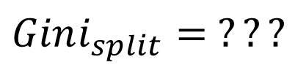
Μέτρα αποτίμησης σημείων διαμερισμού: Δείκτης Gini
Όταν ένας κόμβος p διασπάται σε k κόμβους (παιδιά), (που σημαίνει ότι το σύνολο των εγγραφών του κόμβου χωρίζεται σε k υποσύνολα), η ποιότητα του διαχωρισμού υπολογίζεται ως:
όπου, ni = αριθμός εγγραφών του παιδιού i,
n = αριθμός εγγραφών του κόμβου p.
1
0.9
0.8
0.7
0.6
$$Gini_{split}= ???$$
y
0.5
0.4
0.3
0.2
0.1
0
0
0.1
0.2
0.3
0.4
0.5
0.6
0.7
0.8
0.9
1
x

Slide 19
Μέτρα αποτίμησης σημείων διαμερισμού: Δείκτης Gini
1
0.9
0.8
p1
p2
0.7
y
0.6
0.5
0.4
0.3
0.2
0.1
0
0
0.1
0.2
0.3
0.4
0.5
0.6
0.7
0.8
0.9
1
x
Gini_{split} = n(p1)/n * Gini(p1) + n(p2)/n * Gini(p2) = 5/12 * 0.48 + 7/12 * 0.49 = 0,486
Gini(p1) = 1 – [(3/5)² + (2/5)²] = 0.48
Gini(p2) = 1 – [ (4/7) ² + (3/7) ² ] = 0.49

Slide 20
Μέτρα αποτίμησης σημείων διαμερισμού: Δείκτης Gini και μέτρο CART
Δείκτης Gini:
Ο δείκτης Gini ορίζεται ως
Αν η διαμέριση είναι «καθαρή», τότε ο δείκτης Gini θα είναι 0.
Ο σταθμισμένος δείκτης Gini ενός σημείου διαμερισμού υπολογίζεται ως εξής:
Όσο χαμηλότερη είναι η τιμή του, τόσο καλύτερο είναι το σημείο διαμερισμού.
Μέτρο CART:
To μέτρο CART ορίζεται ως
όσο υψηλότερη είναι η τιμή του μέτρου CART, τόσο καλύτερο είναι το σημείο διαμερισμού.

Slide 21
Άσκηση
Δίνονται 10 περιπτώσεις ασθενών με τα χαρακτηριστικά τους (Ηλικία, Σύμπτωμα, Τιμή Htc, Βάρος) και το αντίστοιχο αποτέλεσμα της εξέτασης (Θετικό ή Αρνητικό).
Να δημιουργήσετε ένα δένδρο αποφάσεων με ρίζα την ιδιότητα «Ηλικία»
Να κατηγοριοποιήσετε ένα νέο ασθενή με τα εξής χαρακτηριστικά (Ηλικία = Ενήλικας, Σύμπτωμα = Πονοκέφαλος, Τιμή Hct = Χαμηλό, Βάρος = Φυσιολογικός).
Να υπολογίσετε το «Κέρδος Πληροφορίας» (Information Gain) στο split της ρίζας.
*Σημείωση: Κάθε κόμβος να αντιστοιχεί σε μια δυαδική διάσπαση σε δύο κόμβους απογόνους με την προϋπόθεση ότι τουλάχιστον ένας κόμβος απόγονος θα περιέχει δεδομένα με Εντροπία = 0.
ΗΛΙΚΙΑ | ΣΥΜΠΤΩΜΑ | ΤΙΜΗ Hct | ΒΑΡΟΣ | ΑΠΟΤΕΛΕΣΜΑ
Έφηβος | Πονόλαιμος | Υψηλή | Υπέρβαρος | Θετικό
Ηλικιωμένος | Πονόλαιμος | Χαμηλή | Υπέρβαρος | Θετικό
Ενήλικας | Πυρετός | Χαμηλή | Φυσιολογικός | Αρνητικό
Ηλικιωμένος | Πονόλαιμος | Υψηλή | Φυσιολογικός | Θετικό
Ενήλικας | Πυρετός | Υψηλή | Φυσιολογικός | Θετικό
Ηλικιωμένος | Πονοκέφαλος | Χαμηλή | Υπέρβαρος | Αρνητικό
Ενήλικας | Πονόλαιμος | Χαμηλή | Υπέρβαρος | Θετικό
Έφηβος | Πονοκέφαλος | Χαμηλή | Φυσιολογικός | Θετικό
Ενήλικας | Πονοκέφαλος | Υψηλή | Υπέρβαρος | Αρνητικό
Έφηβος | Πυρετός | Χαμηλή | Υπέρβαρος | Θετικό

Slide 22
Λύση
Να δημιουργήσετε ένα δένδρο αποφάσεων με ρίζα την ιδιότητα «Ηλικία»
ΗΛΙΚΙΑ | ΣΥΜΠΤΩΜΑ | ΤΙΜΗ Hct | ΒΑΡΟΣ | ΑΠΟΤΕΛΕΣΜΑ
Έφηβος | Πονόλαιμος | Υψηλή | Υπέρβαρος | Θετικό
Ηλικιωμένος | Πονόλαιμος | Χαμηλή | Υπέρβαρος | Θετικό
Ενήλικας | Πυρετός | Χαμηλή | Φυσιολογικός | Αρνητικό
Ηλικιωμένος | Πονόλαιμος | Υψηλή | Φυσιολογικός | Θετικό
Ενήλικας | Πυρετός | Υψηλή | Φυσιολογικός | Θετικό
Ηλικιωμένος | Πονοκέφαλος | Χαμηλή | Υπέρβαρος | Αρνητικό
Ενήλικας | Πονόλαιμος | Χαμηλή | Υπέρβαρος | Θετικό
Έφηβος | Πονοκέφαλος | Χαμηλή | Φυσιολογικός | Θετικό
Ενήλικας | Πονοκέφαλος | Υψηλή | Υπέρβαρος | Αρνητικό
Έφηβος | Πυρετός | Χαμηλή | Υπέρβαρος | Θετικό

Slide 23
Λύση
Υπάρχει κατηγορία στο πεδίο «Ηλικία» που να περιέχει μόνο μια κατηγορία αποτελεσμάτων
???
ΗΛΙΚΙΑ | ΣΥΜΠΤΩΜΑ | ΤΙΜΗ Hct | ΒΑΡΟΣ | ΑΠΟΤΕΛΕΣΜΑ
Έφηβος | Πονόλαιμος | Υψηλή | Υπέρβαρος | Θετικό
Ηλικιωμένος | Πονόλαιμος | Χαμηλή | Υπέρβαρος | Θετικό
Ενήλικας | Πυρετός | Χαμηλή | Φυσιολογικός | Αρνητικό
Ηλικιωμένος | Πονόλαιμος | Υψηλή | Φυσιολογικός | Θετικό
Ενήλικας | Πυρετός | Υψηλή | Φυσιολογικός | Θετικό
Ηλικιωμένος | Πονοκέφαλος | Χαμηλή | Υπέρβαρος | Αρνητικό
Ενήλικας | Πονόλαιμος | Χαμηλή | Υπέρβαρος | Θετικό
Έφηβος | Πονοκέφαλος | Χαμηλή | Φυσιολογικός | Θετικό
Ενήλικας | Πονοκέφαλος | Υψηλή | Υπέρβαρος | Αρνητικό
Έφηβος | Πυρετός | Χαμηλή | Υπέρβαρος | Θετικό

Slide 24
Λύση
ΗΛΙΚΙΑ | ΣΥΜΠΤΩΜΑ | ΤΙΜΗ Hct | ΒΑΡΟΣ | ΑΠΟΤΕΛΕΣΜΑ
Έφηβος | Πονόλαιμος | Υψηλή | Υπέρβαρος | Θετικό
Ηλικιωμένος | Πονόλαιμος | Χαμηλή | Υπέρβαρος | Θετικό
Ενήλικας | Πυρετός | Χαμηλή | Φυσιολογικός | Αρνητικό
Ηλικιωμένος | Πονόλαιμος | Υψηλή | Φυσιολογικός | Θετικό
Ενήλικας | Πυρετός | Υψηλή | Φυσιολογικός | Θετικό
Ηλικιωμένος | Πονοκέφαλος | Χαμηλή | Υπέρβαρος | Αρνητικό
Ενήλικας | Πονόλαιμος | Χαμηλή | Υπέρβαρος | Θετικό
Έφηβος | Πονοκέφαλος | Χαμηλή | Φυσιολογικός | Θετικό
Ενήλικας | Πονοκέφαλος | Υψηλή | Υπέρβαρος | Αρνητικό
Έφηβος | Πυρετός | Χαμηλή | Υπέρβαρος | Θετικό

Slide 25
Λύση
ΗΛΙΚΙΑ | ΣΥΜΠΤΩΜΑ | ΤΙΜΗ Hct | ΒΑΡΟΣ | ΑΠΟΤΕΛΕΣΜΑ
Έφηβος | Πονόλαιμος | Υψηλή | Υπέρβαρος | Θετικό
Ηλικιωμένος | Πονόλαιμος | Χαμηλή | Υπέρβαρος | Θετικό
Ενήλικας | Πυρετός | Χαμηλή | Φυσιολογικός | Αρνητικό
Ηλικιωμένος | Πονόλαιμος | Υψηλή | Φυσιολογικός | Θετικό
Ενήλικας | Πυρετός | Υψηλή | Φυσιολογικός | Θετικό
Ηλικιωμένος | Πονοκέφαλος | Χαμηλή | Υπέρβαρος | Αρνητικό
Ενήλικας | Πονόλαιμος | Χαμηλή | Υπέρβαρος | Θετικό
Έφηβος | Πονοκέφαλος | Χαμηλή | Φυσιολογικός | Θετικό
Ενήλικας | Πονοκέφαλος | Υψηλή | Υπέρβαρος | Αρνητικό
Έφηβος | Πυρετός | Χαμηλή | Υπέρβαρος | Θετικό

Slide 26
Λύση
ΗΛΙΚΙΑ | ΣΥΜΠΤΩΜΑ | ΤΙΜΗ Hct | ΒΑΡΟΣ | ΑΠΟΤΕΛΕΣΜΑ
Έφηβος | Πονόλαιμος | Υψηλή | Υπέρβαρος | Θετικό
Ηλικιωμένος | Πονόλαιμος | Χαμηλή | Υπέρβαρος | Θετικό
Ενήλικας | Πυρετός | Χαμηλή | Φυσιολογικός | Αρνητικό
Ηλικιωμένος | Πονόλαιμος | Υψηλή | Φυσιολογικός | Θετικό
Ενήλικας | Πυρετός | Υψηλή | Φυσιολογικός | Θετικό
Ηλικιωμένος | Πονοκέφαλος | Χαμηλή | Υπέρβαρος | Αρνητικό
Ενήλικας | Πονόλαιμος | Χαμηλή | Υπέρβαρος | Θετικό
Έφηβος | Πονοκέφαλος | Χαμηλή | Φυσιολογικός | Θετικό
Ενήλικας | Πονοκέφαλος | Υψηλή | Υπέρβαρος | Αρνητικό
Έφηβος | Πυρετός | Χαμηλή | Υπέρβαρος | Θετικό

Slide 27
Λύση
ΗΛΙΚΙΑ | ΣΥΜΠΤΩΜΑ | ΤΙΜΗ Hct | ΒΑΡΟΣ | ΑΠΟΤΕΛΕΣΜΑ
Έφηβος | Πονόλαιμος | Υψηλή | Υπέρβαρος | Θετικό
Ηλικιωμένος | Πονόλαιμος | Χαμηλή | Υπέρβαρος | Θετικό
Ενήλικας | Πυρετός | Χαμηλή | Φυσιολογικός | Αρνητικό
Ηλικιωμένος | Πονόλαιμος | Υψηλή | Φυσιολογικός | Θετικό
Ενήλικας | Πυρετός | Υψηλή | Φυσιολογικός | Θετικό
Ηλικιωμένος | Πονοκέφαλος | Χαμηλή | Υπέρβαρος | Αρνητικό
Ενήλικας | Πονόλαιμος | Χαμηλή | Υπέρβαρος | Θετικό
Έφηβος | Πονοκέφαλος | Χαμηλή | Φυσιολογικός | Θετικό
Ενήλικας | Πονοκέφαλος | Υψηλή | Υπέρβαρος | Αρνητικό
Έφηβος | Πυρετός | Χαμηλή | Υπέρβαρος | Θετικό

Slide 28
Λύση
ΗΛΙΚΙΑ | ΣΥΜΠΤΩΜΑ | ΤΙΜΗ Hct | ΒΑΡΟΣ | ΑΠΟΤΕΛΕΣΜΑ
Έφηβος | Πονόλαιμος | Υψηλή | Υπέρβαρος | Θετικό
Ηλικιωμένος | Πονόλαιμος | Χαμηλή | Υπέρβαρος | Θετικό
Ενήλικας | Πυρετός | Χαμηλή | Φυσιολογικός | Αρνητικό
Ηλικιωμένος | Πονόλαιμος | Υψηλή | Φυσιολογικός | Θετικό
Ενήλικας | Πυρετός | Υψηλή | Φυσιολογικός | Θετικό
Ηλικιωμένος | Πονοκέφαλος | Χαμηλή | Υπέρβαρος | Αρνητικό
Ενήλικας | Πονόλαιμος | Χαμηλή | Υπέρβαρος | Θετικό
Έφηβος | Πονοκέφαλος | Χαμηλή | Φυσιολογικός | Θετικό
Ενήλικας | Πονοκέφαλος | Υψηλή | Υπέρβαρος | Αρνητικό
Έφηβος | Πυρετός | Χαμηλή | Υπέρβαρος | Θετικό

Slide 29

Λύση
ΗΛΙΚΙΑ | ΣΥΜΠΤΩΜΑ | ΤΙΜΗ Hct | ΒΑΡΟΣ | ΑΠΟΤΕΛΕΣΜΑ
Έφηβος | Πονόλαιμος | Υψηλή | Υπέρβαρος | Θετικό
Ηλικιωμένος | Πονόλαιμος | Χαμηλή | Υπέρβαρος | Θετικό
Ενήλικας | Πυρετός | Χαμηλή | Φυσιολογικός | Αρνητικό
Ηλικιωμένος | Πονόλαιμος | Υψηλή | Φυσιολογικός | Θετικό
Ενήλικας | Πυρετός | Υψηλή | Φυσιολογικός | Θετικό
Ηλικιωμένος | Πονοκέφαλος | Χαμηλή | Υπέρβαρος | Αρνητικό
Ενήλικας | Πονόλαιμος | Χαμηλή | Υπέρβαρος | Θετικό
Έφηβος | Πονοκέφαλος | Χαμηλή | Φυσιολογικός | Θετικό
Ενήλικας | Πονοκέφαλος | Υψηλή | Υπέρβαρος | Αρνητικό
Έφηβος | Πυρετός | Χαμηλή | Υπέρβαρος | Θετικό

Slide 30
Λύση
ΗΛΙΚΙΑ | ΣΥΜΠΤΩΜΑ | ΤΙΜΗ Hct | ΒΑΡΟΣ | ΑΠΟΤΕΛΕΣΜΑ
Έφηβος | Πονόλαιμος | Υψηλή | Υπέρβαρος | Θετικό
Ηλικιωμένος | Πονόλαιμος | Χαμηλή | Υπέρβαρος | Θετικό
Ενήλικας | Πυρετός | Χαμηλή | Φυσιολογικός | Αρνητικό
Ηλικιωμένος | Πονόλαιμος | Υψηλή | Φυσιολογικός | Θετικό
Ενήλικας | Πυρετός | Υψηλή | Φυσιολογικός | Θετικό
Ηλικιωμένος | Πονοκέφαλος | Χαμηλή | Υπέρβαρος | Αρνητικό
Ενήλικας | Πονόλαιμος | Χαμηλή | Υπέρβαρος | Θετικό
Έφηβος | Πονοκέφαλος | Χαμηλή | Φυσιολογικός | Θετικό
Ενήλικας | Πονοκέφαλος | Υψηλή | Υπέρβαρος | Αρνητικό
Έφηβος | Πυρετός | Χαμηλή | Υπέρβαρος | Θετικό
Είναι Έφηβος
…
Θετικό

Slide 31
Λύση
ΗΛΙΚΙΑ | ΣΥΜΠΤΩΜΑ | ΤΙΜΗ Hct | ΒΑΡΟΣ | ΑΠΟΤΕΛΕΣΜΑ
Έφηβος | Πονόλαιμος | Υψηλή | Υπέρβαρος | Θετικό
Ηλικιωμένος | Πονόλαιμος | Χαμηλή | Υπέρβαρος | Θετικό
Ενήλικας | Πυρετός | Χαμηλή | Φυσιολογικός | Αρνητικό
Ηλικιωμένος | Πονόλαιμος | Υψηλή | Φυσιολογικός | Θετικό
Ενήλικας | Πυρετός | Υψηλή | Φυσιολογικός | Θετικό
Ηλικιωμένος | Πονοκέφαλος | Χαμηλή | Υπέρβαρος | Αρνητικό
Ενήλικας | Πονόλαιμος | Χαμηλή | Υπέρβαρος | Θετικό
Έφηβος | Πονοκέφαλος | Χαμηλή | Φυσιολογικός | Θετικό
Ενήλικας | Πονοκέφαλος | Υψηλή | Υπέρβαρος | Αρνητικό
Έφηβος | Πυρετός | Χαμηλή | Υπέρβαρος | Θετικό
Είναι Έφηβος
…
Θετικό

Slide 32
Λύση
ΗΛΙΚΙΑ | ΣΥΜΠΤΩΜΑ | ΤΙΜΗ Hct | ΒΑΡΟΣ | ΑΠΟΤΕΛΕΣΜΑ
Έφηβος | Πονόλαιμος | Υψηλή | Υπέρβαρος | Θετικό
Ηλικιωμένος | Πονόλαιμος | Χαμηλή | Υπέρβαρος | Θετικό
Ενήλικας | Πυρετός | Χαμηλή | Φυσιολογικός | Αρνητικό
Ηλικιωμένος | Πονόλαιμος | Υψηλή | Φυσιολογικός | Θετικό
Ενήλικας | Πυρετός | Υψηλή | Φυσιολογικός | Θετικό
Ηλικιωμένος | Πονοκέφαλος | Χαμηλή | Υπέρβαρος | Αρνητικό
Ενήλικας | Πονόλαιμος | Χαμηλή | Υπέρβαρος | Θετικό
Έφηβος | Πονοκέφαλος | Χαμηλή | Φυσιολογικός | Θετικό
Ενήλικας | Πονοκέφαλος | Υψηλή | Υπέρβαρος | Αρνητικό
Έφηβος | Πυρετός | Χαμηλή | Υπέρβαρος | Θετικό

Slide 33

Λύση
ΗΛΙΚΙΑ | ΣΥΜΠΤΩΜΑ | ΤΙΜΗ Hct | ΒΑΡΟΣ | ΑΠΟΤΕΛΕΣΜΑ
Έφηβος | Πονόλαιμος | Υψηλή | Υπέρβαρος | Θετικό
Ηλικιωμένος | Πονόλαιμος | Χαμηλή | Υπέρβαρος | Θετικό
Ενήλικας | Πυρετός | Χαμηλή | Φυσιολογικός | Αρνητικό
Ηλικιωμένος | Πονόλαιμος | Υψηλή | Φυσιολογικός | Θετικό
Ενήλικας | Πυρετός | Υψηλή | Φυσιολογικός | Θετικό
Ηλικιωμένος | Πονοκέφαλος | Χαμηλή | Υπέρβαρος | Αρνητικό
Ενήλικας | Πονόλαιμος | Χαμηλή | Υπέρβαρος | Θετικό
Έφηβος | Πονοκέφαλος | Χαμηλή | Φυσιολογικός | Θετικό
Ενήλικας | Πονοκέφαλος | Υψηλή | Υπέρβαρος | Αρνητικό
Έφηβος | Πυρετός | Χαμηλή | Υπέρβαρος | Θετικό

Slide 34
Λύση
ΗΛΙΚΙΑ | ΣΥΜΠΤΩΜΑ | ΤΙΜΗ Hct | ΒΑΡΟΣ | ΑΠΟΤΕΛΕΣΜΑ
Έφηβος | Πονόλαιμος | Υψηλή | Υπέρβαρος | Θετικό
Ηλικιωμένος | Πονόλαιμος | Χαμηλή | Υπέρβαρος | Θετικό
Ενήλικας | Πυρετός | Χαμηλή | Φυσιολογικός | Αρνητικό
Ηλικιωμένος | Πονόλαιμος | Υψηλή | Φυσιολογικός | Θετικό
Ενήλικας | Πυρετός | Υψηλή | Φυσιολογικός | Θετικό
Ηλικιωμένος | Πονοκέφαλος | Χαμηλή | Υπέρβαρος | Αρνητικό
Ενήλικας | Πονόλαιμος | Χαμηλή | Υπέρβαρος | Θετικό
Έφηβος | Πονοκέφαλος | Χαμηλή | Φυσιολογικός | Θετικό
Ενήλικας | Πονοκέφαλος | Υψηλή | Υπέρβαρος | Αρνητικό
Έφηβος | Πυρετός | Χαμηλή | Υπέρβαρος | Θετικό

Slide 35
Λύση
ΗΛΙΚΙΑ | ΣΥΜΠΤΩΜΑ | ΤΙΜΗ Hct | ΒΑΡΟΣ | ΑΠΟΤΕΛΕΣΜΑ
Έφηβος | Πονόλαιμος | Υψηλή | Υπέρβαρος | Θετικό
Ηλικιωμένος | Πονόλαιμος | Χαμηλή | Υπέρβαρος | Θετικό
Ενήλικας | Πυρετός | Χαμηλή | Φυσιολογικός | Αρνητικό
Ηλικιωμένος | Πονόλαιμος | Υψηλή | Φυσιολογικός | Θετικό
Ενήλικας | Πυρετός | Υψηλή | Φυσιολογικός | Θετικό
Ηλικιωμένος | Πονοκέφαλος | Χαμηλή | Υπέρβαρος | Αρνητικό
Ενήλικας | Πονόλαιμος | Χαμηλή | Υπέρβαρος | Θετικό
Έφηβος | Πονοκέφαλος | Χαμηλή | Φυσιολογικός | Θετικό
Ενήλικας | Πονοκέφαλος | Υψηλή | Υπέρβαρος | Αρνητικό
Έφηβος | Πυρετός | Χαμηλή | Υπέρβαρος | Θετικό

Slide 36
Λύση
ΗΛΙΚΙΑ | ΣΥΜΠΤΩΜΑ | ΤΙΜΗ Hct | ΒΑΡΟΣ | ΑΠΟΤΕΛΕΣΜΑ
Έφηβος | Πονόλαιμος | Υψηλή | Υπέρβαρος | Θετικό
Ηλικιωμένος | Πονόλαιμος | Χαμηλή | Υπέρβαρος | Θετικό
Ενήλικας | Πυρετός | Χαμηλή | Φυσιολογικός | Αρνητικό
Ηλικιωμένος | Πονόλαιμος | Υψηλή | Φυσιολογικός | Θετικό
Ενήλικας | Πυρετός | Υψηλή | Φυσιολογικός | Θετικό
Ηλικιωμένος | Πονοκέφαλος | Χαμηλή | Υπέρβαρος | Αρνητικό
Ενήλικας | Πονόλαιμος | Χαμηλή | Υπέρβαρος | Θετικό
Έφηβος | Πονοκέφαλος | Χαμηλή | Φυσιολογικός | Θετικό
Ενήλικας | Πονοκέφαλος | Υψηλή | Υπέρβαρος | Αρνητικό
Έφηβος | Πυρετός | Χαμηλή | Υπέρβαρος | Θετικό

Slide 37

Λύση
ΗΛΙΚΙΑ | ΣΥΜΠΤΩΜΑ | ΤΙΜΗ Hct | ΒΑΡΟΣ | ΑΠΟΤΕΛΕΣΜΑ
Έφηβος | Πονόλαιμος | Υψηλή | Υπέρβαρος | Θετικό
Ηλικιωμένος | Πονόλαιμος | Χαμηλή | Υπέρβαρος | Θετικό
Ενήλικας | Πυρετός | Χαμηλή | Φυσιολογικός | Αρνητικό
Ηλικιωμένος | Πονόλαιμος | Υψηλή | Φυσιολογικός | Θετικό
Ενήλικας | Πυρετός | Υψηλή | Φυσιολογικός | Θετικό
Ηλικιωμένος | Πονοκέφαλος | Χαμηλή | Υπέρβαρος | Αρνητικό
Ενήλικας | Πονόλαιμος | Χαμηλή | Υπέρβαρος | Θετικό
Έφηβος | Πονοκέφαλος | Χαμηλή | Φυσιολογικός | Θετικό
Ενήλικας | Πονοκέφαλος | Υψηλή | Υπέρβαρος | Αρνητικό
Έφηβος | Πυρετός | Χαμηλή | Υπέρβαρος | Θετικό

Slide 38
Λύση
ΗΛΙΚΙΑ | ΣΥΜΠΤΩΜΑ | ΤΙΜΗ Hct | ΒΑΡΟΣ | ΑΠΟΤΕΛΕΣΜΑ
Έφηβος | Πονόλαιμος | Υψηλή | Υπέρβαρος | Θετικό
Ηλικιωμένος | Πονόλαιμος | Χαμηλή | Υπέρβαρος | Θετικό
Ενήλικας | Πυρετός | Χαμηλή | Φυσιολογικός | Αρνητικό
Ηλικιωμένος | Πονόλαιμος | Υψηλή | Φυσιολογικός | Θετικό
Ενήλικας | Πυρετός | Υψηλή | Φυσιολογικός | Θετικό
Ηλικιωμένος | Πονοκέφαλος | Χαμηλή | Υπέρβαρος | Αρνητικό
Ενήλικας | Πονόλαιμος | Χαμηλή | Υπέρβαρος | Θετικό
Έφηβος | Πονοκέφαλος | Χαμηλή | Φυσιολογικός | Θετικό
Ενήλικας | Πονοκέφαλος | Υψηλή | Υπέρβαρος | Αρνητικό
Έφηβος | Πυρετός | Χαμηλή | Υπέρβαρος | Θετικό

Slide 39
Λύση
ΗΛΙΚΙΑ | ΣΥΜΠΤΩΜΑ | ΤΙΜΗ Hct | ΒΑΡΟΣ | ΑΠΟΤΕΛΕΣΜΑ
Έφηβος | Πονόλαιμος | Υψηλή | Υπέρβαρος | Θετικό
Ηλικιωμένος | Πονόλαιμος | Χαμηλή | Υπέρβαρος | Θετικό
Ενήλικας | Πυρετός | Χαμηλή | Φυσιολογικός | Αρνητικό
Ηλικιωμένος | Πονόλαιμος | Υψηλή | Φυσιολογικός | Θετικό
Ενήλικας | Πυρετός | Υψηλή | Φυσιολογικός | Θετικό
Ηλικιωμένος | Πονοκέφαλος | Χαμηλή | Υπέρβαρος | Αρνητικό
Ενήλικας | Πονόλαιμος | Χαμηλή | Υπέρβαρος | Θετικό
Έφηβος | Πονοκέφαλος | Χαμηλή | Φυσιολογικός | Θετικό
Ενήλικας | Πονοκέφαλος | Υψηλή | Υπέρβαρος | Αρνητικό
Έφηβος | Πυρετός | Χαμηλή | Υπέρβαρος | Θετικό
Είναι Έφηβος
ΝΑΙ
ΟΧΙ
Θετικό
Έχει Πονόλαιμο
ΟΧΙ
ΝΑΙ
…
Θετικό

Slide 40
Λύση
ΗΛΙΚΙΑ | ΣΥΜΠΤΩΜΑ | ΤΙΜΗ Hct | ΒΑΡΟΣ | ΑΠΟΤΕΛΕΣΜΑ
Έφηβος | Πονόλαιμος | Υψηλή | Υπέρβαρος | Θετικό
Ηλικιωμένος | Πονόλαιμος | Χαμηλή | Υπέρβαρος | Θετικό
Ενήλικας | Πυρετός | Χαμηλή | Φυσιολογικός | Αρνητικό
Ηλικιωμένος | Πονόλαιμος | Υψηλή | Φυσιολογικός | Θετικό
Ενήλικας | Πυρετός | Υψηλή | Φυσιολογικός | Θετικό
Ηλικιωμένος | Πονοκέφαλος | Χαμηλή | Υπέρβαρος | Αρνητικό
Ενήλικας | Πονόλαιμος | Χαμηλή | Υπέρβαρος | Θετικό
Έφηβος | Πονοκέφαλος | Χαμηλή | Φυσιολογικός | Θετικό
Ενήλικας | Πονοκέφαλος | Υψηλή | Υπέρβαρος | Αρνητικό
Έφηβος | Πυρετός | Χαμηλή | Υπέρβαρος | Θετικό
Είναι Έφηβος
ΝΑΙ
ΟΧΙ
Θετικό
Έχει Πονόλαιμο
ΟΧΙ
ΝΑΙ
…
Θετικό

Slide 41
Λύση
ΗΛΙΚΙΑ | ΣΥΜΠΤΩΜΑ | ΤΙΜΗ Hct | ΒΑΡΟΣ | ΑΠΟΤΕΛΕΣΜΑ
Έφηβος | Πονόλαιμος | Υψηλή | Υπέρβαρος | Θετικό
Ηλικιωμένος | Πονόλαιμος | Χαμηλή | Υπέρβαρος | Θετικό
Ενήλικας | Πυρετός | Χαμηλή | Φυσιολογικός | Αρνητικό
Ηλικιωμένος | Πονόλαιμος | Υψηλή | Φυσιολογικός | Θετικό
Ενήλικας | Πυρετός | Υψηλή | Φυσιολογικός | Θετικό
Ηλικιωμένος | Πονοκέφαλος | Χαμηλή | Υπέρβαρος | Αρνητικό
Ενήλικας | Πονόλαιμος | Χαμηλή | Υπέρβαρος | Θετικό
Έφηβος | Πονοκέφαλος | Χαμηλή | Φυσιολογικός | Θετικό
Ενήλικας | Πονοκέφαλος | Υψηλή | Υπέρβαρος | Αρνητικό
Έφηβος | Πυρετός | Χαμηλή | Υπέρβαρος | Θετικό
Είναι Έφηβος
ΝΑΙ
ΟΧΙ
Θετικό
Έχει Πονόλαιμο
ΟΧΙ
ΝΑΙ
…
Θετικό

Slide 42
Λύση
ΗΛΙΚΙΑ | ΣΥΜΠΤΩΜΑ | ΤΙΜΗ Hct | ΒΑΡΟΣ | ΑΠΟΤΕΛΕΣΜΑ
Έφηβος | Πονόλαιμος | Υψηλή | Υπέρβαρος | Θετικό
Ηλικιωμένος | Πονόλαιμος | Χαμηλή | Υπέρβαρος | Θετικό
Ενήλικας | Πυρετός | Χαμηλή | Φυσιολογικός | Αρνητικό
Ηλικιωμένος | Πονόλαιμος | Υψηλή | Φυσιολογικός | Θετικό
Ενήλικας | Πυρετός | Υψηλή | Φυσιολογικός | Θετικό
Ηλικιωμένος | Πονοκέφαλος | Χαμηλή | Υπέρβαρος | Αρνητικό
Ενήλικας | Πονόλαιμος | Χαμηλή | Υπέρβαρος | Θετικό
Έφηβος | Πονοκέφαλος | Χαμηλή | Φυσιολογικός | Θετικό
Ενήλικας | Πονοκέφαλος | Υψηλή | Υπέρβαρος | Αρνητικό
Έφηβος | Πυρετός | Χαμηλή | Υπέρβαρος | Θετικό
Είναι Έφηβος
ΝΑΙ
ΟΧΙ
Θετικό
Έχει Πονόλαιμο
ΟΧΙ
ΝΑΙ
…
Θετικό

Slide 43
Λύση
ΗΛΙΚΙΑ | ΣΥΜΠΤΩΜΑ | ΤΙΜΗ Hct | ΒΑΡΟΣ | ΑΠΟΤΕΛΕΣΜΑ
Έφηβος | Πονόλαιμος | Υψηλή | Υπέρβαρος | Θετικό
Ηλικιωμένος | Πονόλαιμος | Χαμηλή | Υπέρβαρος | Θετικό
Ενήλικας | Πυρετός | Χαμηλή | Φυσιολογικός | Αρνητικό
Ηλικιωμένος | Πονόλαιμος | Υψηλή | Φυσιολογικός | Θετικό
Ενήλικας | Πυρετός | Υψηλή | Φυσιολογικός | Θετικό
Ηλικιωμένος | Πονοκέφαλος | Χαμηλή | Υπέρβαρος | Αρνητικό
Ενήλικας | Πονόλαιμος | Χαμηλή | Υπέρβαρος | Θετικό
Έφηβος | Πονοκέφαλος | Χαμηλή | Φυσιολογικός | Θετικό
Ενήλικας | Πονοκέφαλος | Υψηλή | Υπέρβαρος | Αρνητικό
Έφηβος | Πυρετός | Χαμηλή | Υπέρβαρος | Θετικό
Είναι Έφηβος
ΝΑΙ
ΟΧΙ
Θετικό
Έχει Πονόλαιμο
ΟΧΙ
ΝΑΙ
Χαμηλή Hct
Θετικό
ΟΧΙ
ΝΑΙ
…
Αρνητικό

Slide 44
Λύση
ΗΛΙΚΙΑ | ΣΥΜΠΤΩΜΑ | ΤΙΜΗ Hct | ΒΑΡΟΣ | ΑΠΟΤΕΛΕΣΜΑ
Έφηβος | Πονόλαιμος | Υψηλή | Υπέρβαρος | Θετικό
Ηλικιωμένος | Πονόλαιμος | Χαμηλή | Υπέρβαρος | Θετικό
Ενήλικας | Πυρετός | Χαμηλή | Φυσιολογικός | Αρνητικό
Ηλικιωμένος | Πονόλαιμος | Υψηλή | Φυσιολογικός | Θετικό
Ενήλικας | Πυρετός | Υψηλή | Φυσιολογικός | Θετικό
Ηλικιωμένος | Πονοκέφαλος | Χαμηλή | Υπέρβαρος | Αρνητικό
Ενήλικας | Πονόλαιμος | Χαμηλή | Υπέρβαρος | Θετικό
Έφηβος | Πονοκέφαλος | Χαμηλή | Φυσιολογικός | Θετικό
Ενήλικας | Πονοκέφαλος | Υψηλή | Υπέρβαρος | Αρνητικό
Έφηβος | Πυρετός | Χαμηλή | Υπέρβαρος | Θετικό
Είναι Έφηβος
ΝΑΙ
ΟΧΙ
Θετικό
Έχει Πονόλαιμο
ΟΧΙ
ΝΑΙ
Χαμηλή Hct
Θετικό
ΟΧΙ
ΝΑΙ
…
Αρνητικό

Slide 45
Λύση
ΗΛΙΚΙΑ | ΣΥΜΠΤΩΜΑ | ΤΙΜΗ Hct | ΒΑΡΟΣ | ΑΠΟΤΕΛΕΣΜΑ
Έφηβος | Πονόλαιμος | Υψηλή | Υπέρβαρος | Θετικό
Ηλικιωμένος | Πονόλαιμος | Χαμηλή | Υπέρβαρος | Θετικό
Ενήλικας | Πυρετός | Χαμηλή | Φυσιολογικός | Αρνητικό
Ηλικιωμένος | Πονόλαιμος | Υψηλή | Φυσιολογικός | Θετικό
Ενήλικας | Πυρετός | Υψηλή | Φυσιολογικός | Θετικό
Ηλικιωμένος | Πονοκέφαλος | Χαμηλή | Υπέρβαρος | Αρνητικό
Ενήλικας | Πονόλαιμος | Χαμηλή | Υπέρβαρος | Θετικό
Έφηβος | Πονοκέφαλος | Χαμηλή | Φυσιολογικός | Θετικό
Ενήλικας | Πονοκέφαλος | Υψηλή | Υπέρβαρος | Αρνητικό
Έφηβος | Πυρετός | Χαμηλή | Υπέρβαρος | Θετικό
Είναι Έφηβος
ΝΑΙ
ΟΧΙ
Θετικό
Έχει Πονόλαιμο
ΟΧΙ
ΝΑΙ
Χαμηλή Hct
Θετικό
ΟΧΙ
ΝΑΙ
Υπέρβαρος
Αρνητικό
ΝΑΙ
ΟΧΙ
Αρνητικό
Θετικό

Slide 46
Λύση
ΗΛΙΚΙΑ | ΣΥΜΠΤΩΜΑ | ΤΙΜΗ Hct | ΒΑΡΟΣ | ΑΠΟΤΕΛΕΣΜΑ
Έφηβος | Πονόλαιμος | Υψηλή | Υπέρβαρος | Θετικό
Ηλικιωμένος | Πονόλαιμος | Χαμηλή | Υπέρβαρος | Θετικό
Ενήλικας | Πυρετός | Χαμηλή | Φυσιολογικός | Αρνητικό
Ηλικιωμένος | Πονόλαιμος | Υψηλή | Φυσιολογικός | Θετικό
Ενήλικας | Πυρετός | Υψηλή | Φυσιολογικός | Θετικό
Ηλικιωμένος | Πονοκέφαλος | Χαμηλή | Υπέρβαρος | Αρνητικό
Ενήλικας | Πονόλαιμος | Χαμηλή | Υπέρβαρος | Θετικό
Έφηβος | Πονοκέφαλος | Χαμηλή | Φυσιολογικός | Θετικό
Ενήλικας | Πονοκέφαλος | Υψηλή | Υπέρβαρος | Αρνητικό
Έφηβος | Πυρετός | Χαμηλή | Υπέρβαρος | Θετικό
Είναι Έφηβος
ΝΑΙ
ΟΧΙ
Θετικό
Έχει Πονόλαιμο
ΟΧΙ
ΝΑΙ
Χαμηλή Hct
Θετικό
ΟΧΙ
ΝΑΙ
Υπέρβαρος
Αρνητικό
ΝΑΙ
ΟΧΙ
Αρνητικό
Θετικό

Slide 47
Λύση
Να κατηγοριοποιήσετε ένα νέο ασθενή με τα εξής χαρακτηριστικά
(Ηλικία = Ενήλικας, Σύμπτωμα = Πονοκέφαλος, Τιμή Hct = Χαμηλό, Βάρος = Φυσιολογικός).
Είναι Έφηβος
ΝΑΙ
ΟΧΙ
Θετικό
Έχει Πονόλαιμο
ΟΧΙ
ΝΑΙ
Χαμηλή Hct
Θετικό
ΟΧΙ
ΝΑΙ
Υπέρβαρος
Αρνητικό
ΝΑΙ
ΟΧΙ
Αρνητικό
Θετικό

Slide 48
Λύση
Να κατηγοριοποιήσετε ένα νέο ασθενή με τα εξής χαρακτηριστικά
(Ηλικία = Ενήλικας, Σύμπτωμα = Πονοκέφαλος, Τιμή Hct = Χαμηλό, Βάρος = Φυσιολογικός).
Είναι Έφηβος
ΝΑΙ
ΟΧΙ
Θετικό
Έχει Πονόλαιμο
ΟΧΙ
ΝΑΙ
Χαμηλή Hct
Θετικό
ΟΧΙ
ΝΑΙ
Υπέρβαρος
Αρνητικό
ΝΑΙ
ΟΧΙ
Αρνητικό
Θετικό

Slide 49
Λύση
Να κατηγοριοποιήσετε ένα νέο ασθενή με τα εξής χαρακτηριστικά
(Ηλικία = Ενήλικας, Σύμπτωμα = Πονοκέφαλος, Τιμή Hct = Χαμηλό, Βάρος = Φυσιολογικός).
Είναι Έφηβος
ΝΑΙ
ΟΧΙ
Θετικό
Έχει Πονόλαιμο
ΟΧΙ
ΝΑΙ
Χαμηλή Hct
Θετικό
ΟΧΙ
ΝΑΙ
Υπέρβαρος
Αρνητικό
ΝΑΙ
ΟΧΙ
Αρνητικό
Θετικό

Slide 50
Λύση
Να κατηγοριοποιήσετε ένα νέο ασθενή με τα εξής χαρακτηριστικά
(Ηλικία = Ενήλικας, Σύμπτωμα = Πονοκέφαλος, Τιμή Hct = Χαμηλό, Βάρος = Φυσιολογικός).
Είναι Έφηβος
ΝΑΙ
ΟΧΙ
Θετικό
Έχει Πονόλαιμο
ΟΧΙ
ΝΑΙ
Χαμηλή Hct
Θετικό
ΟΧΙ
ΝΑΙ
Υπέρβαρος
Αρνητικό
ΝΑΙ
ΟΧΙ
Αρνητικό
Θετικό

Slide 51
Λύση
Να υπολογίσετε το «Κέρδος Πληροφορίας» (Information Gain) στο split της ρίζας.

Slide 52
Λύση
Να υπολογίσετε το «Κέρδος Πληροφορίας» (Information Gain) στο split της ρίζας.
ΗΛΙΚΙΑ | ΣΥΜΠΤΩΜΑ | ΤΙΜΗ Hct | ΒΑΡΟΣ | ΑΠΟΤΕΛΕΣΜΑ
Έφηβος | Πονόλαιμος | Υψηλή | Υπέρβαρος | Θετικό
Ηλικιωμένος | Πονόλαιμος | Χαμηλή | Υπέρβαρος | Θετικό
Ενήλικας | Πυρετός | Χαμηλή | Φυσιολογικός | Αρνητικό
Ηλικιωμένος | Πονόλαιμος | Υψηλή | Φυσιολογικός | Θετικό
Ενήλικας | Πυρετός | Υψηλή | Φυσιολογικός | Θετικό
Ηλικιωμένος | Πονοκέφαλος | Χαμηλή | Υπέρβαρος | Αρνητικό
Ενήλικας | Πονόλαιμος | Χαμηλή | Υπέρβαρος | Θετικό
Έφηβος | Πονοκέφαλος | Χαμηλή | Φυσιολογικός | Θετικό
Ενήλικας | Πονοκέφαλος | Υψηλή | Υπέρβαρος | Αρνητικό
Έφηβος | Πυρετός | Χαμηλή | Υπέρβαρος | Θετικό
Είναι Έφηβος
ΝΑΙ
ΟΧΙ
…
Θετικό

Slide 53
Λύση
Να υπολογίσετε το «Κέρδος Πληροφορίας» (Information Gain) στο split της ρίζας.
ΗΛΙΚΙΑ | ΣΥΜΠΤΩΜΑ | ΤΙΜΗ Hct | ΒΑΡΟΣ | ΑΠΟΤΕΛΕΣΜΑ
Έφηβος | Πονόλαιμος | Υψηλή | Υπέρβαρος | Θετικό
Ηλικιωμένος | Πονόλαιμος | Χαμηλή | Υπέρβαρος | Θετικό
Ενήλικας | Πυρετός | Χαμηλή | Φυσιολογικός | Αρνητικό
Ηλικιωμένος | Πονόλαιμος | Υψηλή | Φυσιολογικός | Θετικό
Ενήλικας | Πυρετός | Υψηλή | Φυσιολογικός | Θετικό
Ηλικιωμένος | Πονοκέφαλος | Χαμηλή | Υπέρβαρος | Αρνητικό
Ενήλικας | Πονόλαιμος | Χαμηλή | Υπέρβαρος | Θετικό
Έφηβος | Πονοκέφαλος | Χαμηλή | Φυσιολογικός | Θετικό
Ενήλικας | Πονοκέφαλος | Υψηλή | Υπέρβαρος | Αρνητικό
Έφηβος | Πυρετός | Χαμηλή | Υπέρβαρος | Θετικό
Είναι Έφηβος
ΝΑΙ
ΟΧΙ
Θετικό = 3
Αρνητικό = 0
Θετικό = 4
Αρνητικό = 3
Gain(D, D_{Y}, D_{N}) = H(D) − H(D_{Y}, D_{N})

Slide 54
Άσκηση
Βρείτε 5 περιπτώσεις δεδομένων εκπαίδευσης που να ικανοποιούν το παρακάτω δέντρο αποφάσεων
Gene1 > 3.5
ΝΑΙ
ΟΧΙ
Gene2 < 4.6
Gene3 > 1.2
ΟΧΙ
ΝΑΙ
ΟΧΙ
ΝΑΙ
Αρνητικό
Θετικό
Θετικό
Gene4 < 5,4
ΟΧΙ
ΝΑΙ
Gene5 > 3.6
Αρνητικό
ΝΑΙ
ΟΧΙ
Αρνητικό
Θετικό

Slide 55
Κατηγοριοποιητής K πλησιέστερων γειτόνων
Ας μελετήσουμε μια μη παραμετρική μέθοδο για την εκτίμηση πιθανοφάνειας η οποία χρησιμοποιεί την εκτίμηση πυκνότητας με βάση τους πλησιέστερους γείτονες.
Έστω ότι D είναι ένα σύνολο δεδομένων εκπαίδευσης το οποίο αποτελείται από n σημεία x_{i} ∈ ℝ^{d}, και έστω ότι συμβολίζουμε με D_{i} το υποσύνολο των σημείων του D που έχουν ως ετικέτα την κατηγορία c_{i}, με n_{i} = |D_{i}|.
Ας υποθέσουμε ότι δίνεται ένα σημείο δοκιμής x ∈ ℝ^{d}, καθώς και το K (το πλήθος των γειτόνων που θα ληφθούν υπόψη)· έστω ότι η απόσταση του x από τον K-οστό πλησιέστερο γείτονά του στο D συμβολίζεται με r.
Θεωρήστε την d-διάστατη «υπερμπάλα» ακτίνας r γύρω από το σημείο δοκιμής x, η οποία ορίζεται ως
Εδώ, το δ(x, x_{i}) είναι η απόσταση των x και x_{i}· συνήθως υποθέτουμε ότι πρόκειται για την Ευκλείδεια απόσταση, δηλαδή δ(x, x_{i}) = ||x – x_{i}||₂. Επίσης, υποθέτουμε ότι |B_{d}(x, r)| = K.

Slide 56
Κατηγοριοποιητής K πλησιέστερων γειτόνων
k-κοντινότεροι γείτονες μιας εγγραφής x είναι τα σημεία που έχουν την k-οστή μικρότερη απόσταση από το x

Slide 57
Κατηγοριοποιητής K πλησιέστερων γειτόνων
Άγνωστο Σημείο
Για να κατηγοριοποιηθεί μια άγνωστη εγγραφή:
Υπολογισμός της απόστασης από τις εγγραφές του συνόλου
Εύρεση των k κοντινότερων γειτόνων
Χρήση των κλάσεων των κοντινότερων γειτόνων για τον καθορισμό της κλάσης της άγνωστης εγγραφής - π.χ., με βάση την πλειοψηφία (majority vote)

Slide 58
Κατηγοριοποιητής K πλησιέστερων γειτόνων
Άγνωστο Σημείο
Χρειάζεται:
Το σύνολο των αποθηκευμένων εγγραφών
Distance Metric Μετρική απόστασης για να υπολογίσουμε την απόσταση μεταξύ εγγραφών
Την τιμή του k, δηλαδή τον αριθμό των κοντινότερων γειτόνων που πρέπει να ανακληθούν

Slide 59
Κατηγοριοποιητής K πλησιέστερων γειτόνων
Άγνωστο Σημείο
Απόσταση μεταξύ εγγραφών:
Πχ ευκλείδεια απόσταση
Καθορισμός τάξης:
H πλειοψηφική κλάση
Βάρος σε κάθε ψήφο με βάση την απόσταση
…

Slide 60
Κατηγοριοποιητής K πλησιέστερων γειτόνων
Επιλογή της τιμής του k:
k πολύ μικρό, ευαισθησία στα σημεία θορύβου
k πολύ μεγάλο, η γειτονιά μπορεί να περιέχει σημεία από άλλες κλάσεις

Slide 61
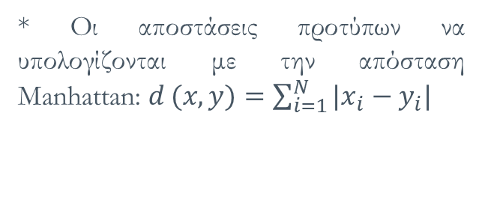
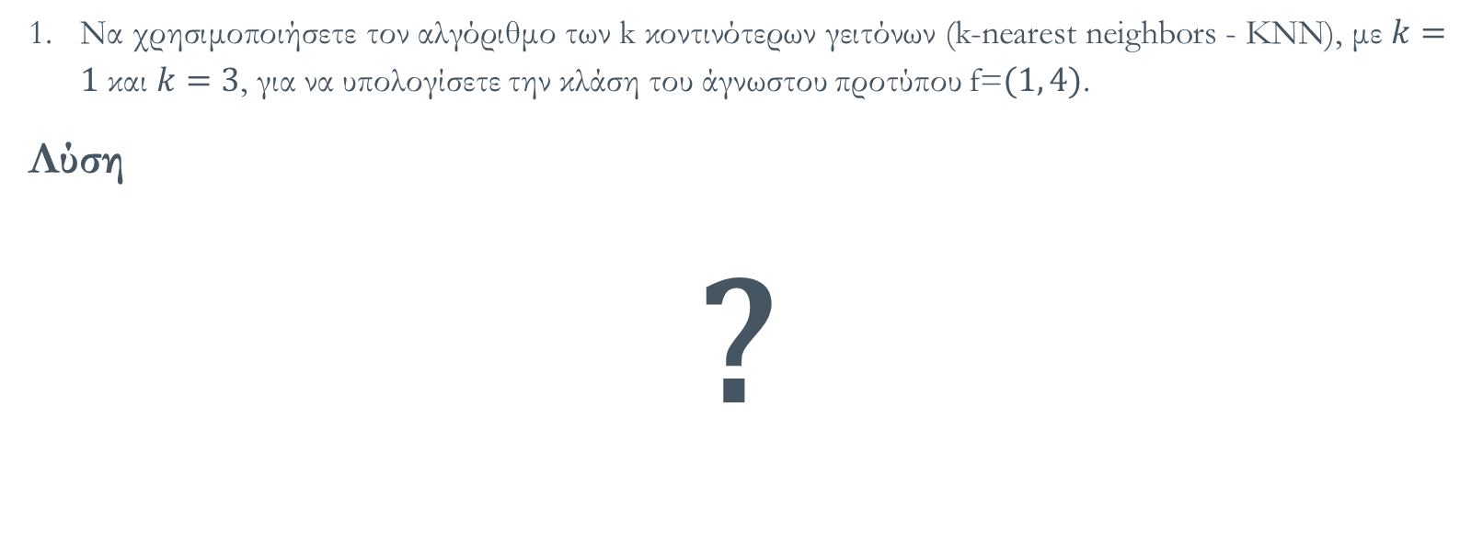
 | Χ₁ | Χ₂ | Κλάση
w1 | 2 | 4 | Αρνητικό
w2 | 3 | 4 | Αρνητικό
w3 | 2 | 6 | Αρνητικό
w4 | 1 | 1 | Θετικό
w5 | 1 | 3.5 | Θετικό
w6 | 2 | 1 | Θετικό
* Οι αποστάσεις προτύπων να υπολογίζονται με την απόσταση Manhattan: $d_{ }(x,y)=\sum_{i=1}^{N}{{{|x}_{i}−y_{i}|}^{ }}$
Να χρησιμοποιήσετε τον αλγόριθμο των k κοντινότερων γειτόνων (k-nearest neighbors - KNN), με $k=1$ και $k=3$, για να υπολογίσετε την κλάση του άγνωστου προτύπου f=$(1, 4)$.
Λύση
?

Slide 62
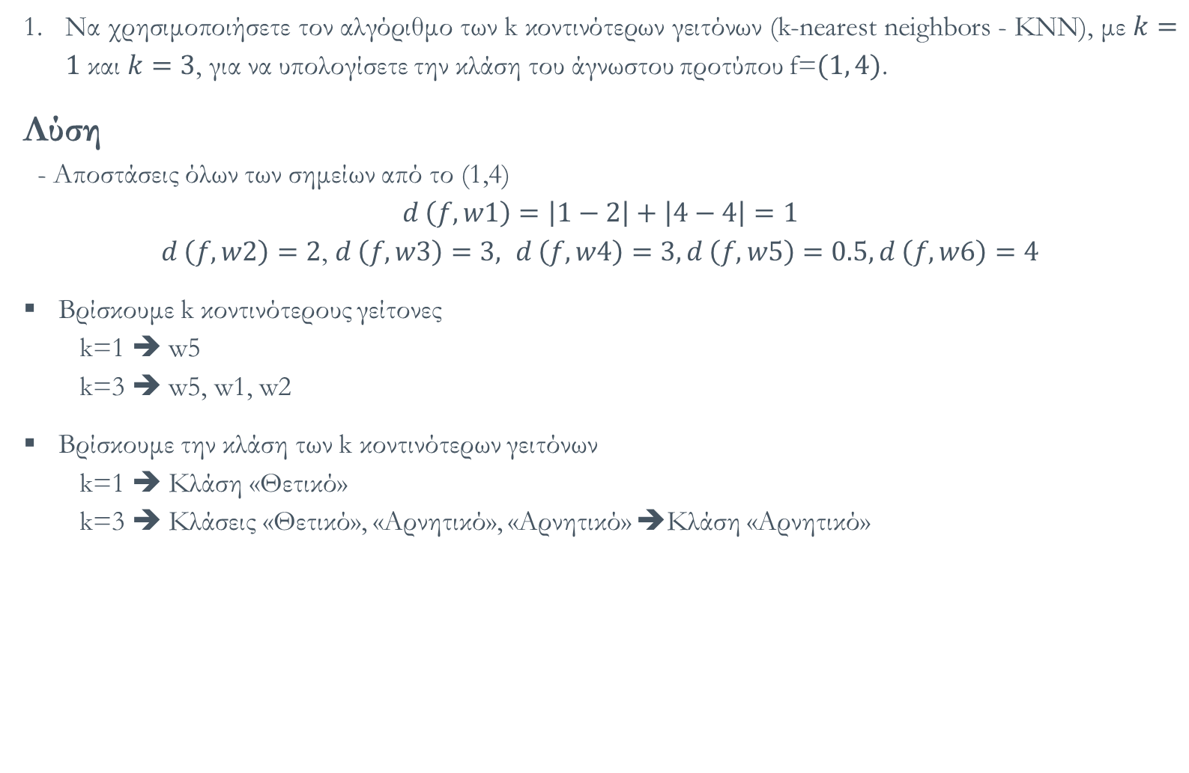
 | Χ₁ | Χ₂ | Κλάση
w1 | 2 | 4 | Αρνητικό
w2 | 3 | 4 | Αρνητικό
w3 | 2 | 6 | Αρνητικό
w4 | 1 | 1 | Θετικό
w5 | 1 | 3.5 | Θετικό
w6 | 2 | 1 | Θετικό
* Οι αποστάσεις προτύπων να υπολογίζονται με την απόσταση Manhattan: $d_{ }(x,y)=\sum_{i=1}^{N}{{{|x}_{i}−y_{i}|}^{ }}$
Να χρησιμοποιήσετε τον αλγόριθμο των k κοντινότερων γειτόνων (k-nearest neighbors - KNN), με $k=1$ και $k=3$, για να υπολογίσετε την κλάση του άγνωστου προτύπου f=$(1, 4)$.
Λύση
- Αποστάσεις όλων των σημείων από το (1,4)
$$d_{ }\left(f,w1\right)=\left|1−2\right|+\left|4−4\right|=1$$
$d_{ }\left(f,w2\right)=2$, $d_{ }\left(f,w3\right)=3, d_{ }\left(f,w4\right)=3, d_{ }\left(f,w5\right)=0.5, d_{ }\left(f,w6\right)=4$
Βρίσκουμε k κοντινότερους γείτονες
k=1 ➔ w5
k=3 ➔ w5, w1, w2
Βρίσκουμε την κλάση των k κοντινότερων γειτόνων
k=1 ➔ Κλάση «Θετικό»
k=3 ➔ Κλάσεις «Θετικό», «Αρνητικό», «Αρνητικό» ➔Κλάση «Αρνητικό»

Slide 63
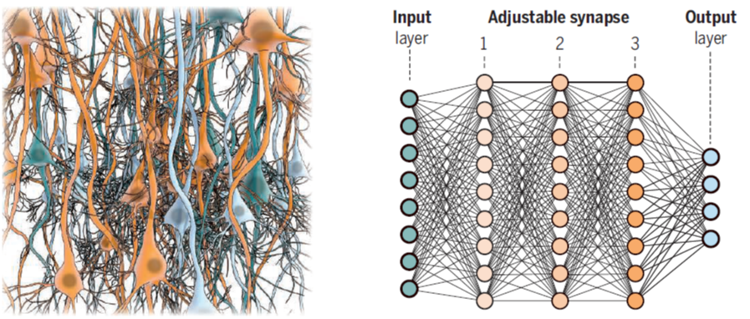
Νευρωνικά δίκτυα

Slide 64
Νευρωνικά δίκτυα
H ιδέα των Τεχνητών Νευρωνικών Δικτύων (ΤΝΔ) έχει προέλθει από τον τρόπο λειτουργίας των βιολογικών νευρωνικών δικτύων του ανθρώπινου εγκεφάλου
Τα Τεχνητά Νευρωνικά Δίκτυα (ΤΝΔ) ή απλά Νευρωνικά Δίκτυα (Ν.Δ.) αποτελούν μια προσπάθεια προσέγγισης της λειτουργίας του ανθρώπινου εγκεφάλου από μια μηχανή
Η αρχιτεκτονική τους βασίζεται στην αρχιτεκτονική των Βιολογικών Νευρωνικών Δικτύων
Τα ΤΝΔ είναι μια συλλογή από νευρώνες (Processing Units-PUs) που συνδέονται μεταξύ τους
Οι συνδέσεις μεταξύ των PUs διαφέρουν ως προς τη σημαντικότητά τους, η οποία και προσδιορίζεται από το συντελεστή βάρους (σύναψη).

Slide 65
Νευρωνικά δίκτυα - Η βιολογική έμπνευση
Ο ανθρώπινος εγκέφαλος αποτελείται κατά κύριο λόγο από ένα ευρύ φάσμα νευρώνων
οι οποίοι είναι μαζικά διασυνδεδεμένοι με ένα μέσο όρο από διάφορες χιλιάδες διασυνδέσεις ανά νευρώνα.
Κάθε νευρώνας είναι ένα εξειδικευμένο κύτταρο το οποίο έχει τη δυνατότητα μετάδοσης ενός ηλεκτροχημικού σήματος.
Ο νευρώνας έχει μια διακλαδωτική διάρθρωση εισροών, τους δενδρίτες (dendrites), ένα κυτταρικό σώμα και μια διακλαδωτική δομή εκροών (τον άξονα). Οι άξονες ενός κυττάρου συνδέονται με τους δενδρίτες ενός άλλου, μέσω μιας σύναψης.
Όταν, λοιπόν, ένας άξονας ενεργοποιηθεί, πυροδοτεί ένα ηλεκτροχημικό σήμα κατά μήκος του άξονα. Ένας νευρώνας εκτελεί αυτή τη διαδικασία μόνο όταν το συνολικό σήμα το οποίο λήφθηκε από τους δενδρίτες, υπερβεί ένα συγκεκριμένο επίπεδο, δηλαδή, το ουδό ενεργοποίησης (firing threshold).

Slide 66
Νευρωνικά δίκτυα - Η βιολογική έμπνευση
Η ισχύς ενός σήματος που λαμβάνεται από ένα νευρώνα, εξαρτάται από την αποτελεσματικότητα των συνάψεων.
Κάθε σύναψη περιέχει ένα κενό με νευροδιαβιβαστές χημικών ουσιών (neurotransmitter chemicals) που είναι σε ετοιμότητα για μετάδοση ενός μηνύματος.
Ο Donald Hebb, ένας από τους πιο σημαντικούς ερευνητές στα νευρολογικά συστήματα, έθεσε ως ζήτημα πως η μάθηση συνιστάται κυρίως από τη μεταβολή της ισχύος των συναπτικών συνδέσμων.
Κατά τη γέννησή του ο εγκέφαλος κατασκευάζει τους δικούς του κανόνες, “εμπειρία”, η οποία μεγαλώνει με την πάροδο του χρόνου.
Κατά τα 2 πρώτα χρόνια ζωής, έχουμε τη μέγιστη ανάπτυξη, όπου δημιουργούνται περίπου 1 εκατομμύριο συνάψεις (synapses) στο δευτερόλεπτο.
Οι συνάψεις μεσολαβούν στην ενδοεπικοινωνία των νευρώνων

Slide 67
Νευρωνικά δίκτυα
Για να χρησιμοποιηθεί ένα ΤΝΔ πρέπει πρώτα να εκπαιδευτεί για να μάθει
Η μάθηση συνίσταται στον προσδιορισμό των κατάλληλων συντελεστών βάρους, ώστε το ΤΝΔ να εκτελεί τους επιθυμητούς υπολογισμούς, και πραγματοποιείται με τη βοήθεια αλγορίθμων που είναι γνωστοί ως κανόνες μάθησης
Ο ρόλος των συντελεστών βάρους μπορεί να ερμηνευτεί ως αποθήκευση γνώσης, η οποία παρέχεται μέσω παραδειγμάτων

Slide 68
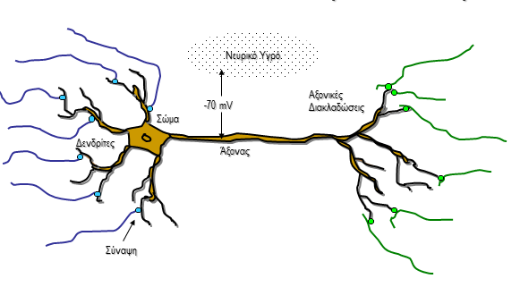
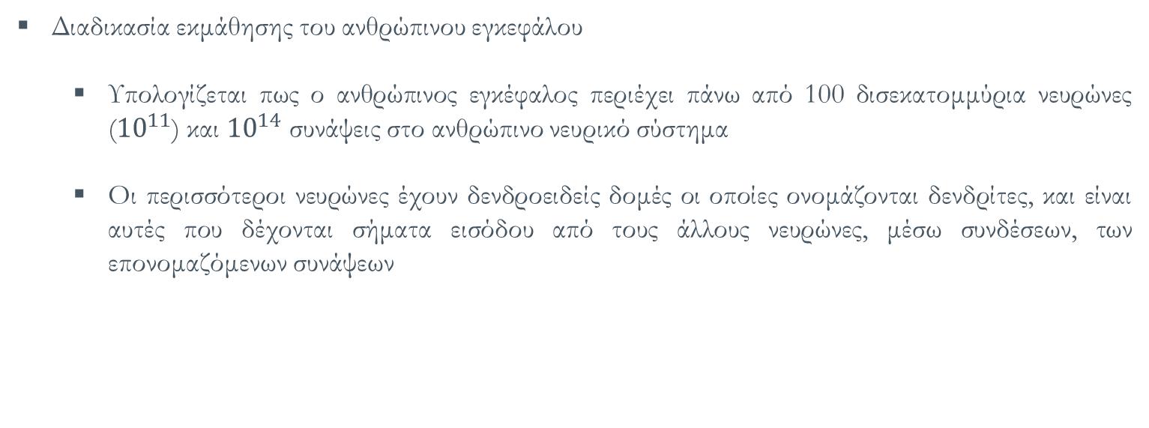
Ανθρώπινοι και Τεχνητοί Νευρώνες
Διαδικασία εκμάθησης του ανθρώπινου εγκεφάλου
Υπολογίζεται πως ο ανθρώπινος εγκέφαλος περιέχει πάνω από 100 δισεκατομμύρια νευρώνες (${10}^{11}$) και ${10}^{14}$ συνάψεις στο ανθρώπινο νευρικό σύστημα
Οι περισσότεροι νευρώνες έχουν δενδροειδείς δομές οι οποίες ονομάζονται δενδρίτες, και είναι αυτές που δέχονται σήματα εισόδου από τους άλλους νευρώνες, μέσω συνδέσεων, των επονομαζόμενων συνάψεων

Slide 69
Ανθρώπινοι και Τεχνητοί Νευρώνες
Στον ανθρώπινο εγκέφαλο, ένας τυπικός νευρώνας συγκεντρώνει τα σήματα από άλλους νευρώνες μέσω των δενδριτών.
Ο νευρώνας στέλνει δυναμικά δράσης μέσω μακρών και λεπτών αξόνων οι οποίοι διαχωρίζονται σε χιλιάδες διακλαδώσεις
Στο τέλος κάθε διακλάδωσης, η σύναψη μετατρέπει το δυναμικό του άξονα σε ηλεκτρικά δυναμικά τα οποία αναστέλλουν ή διεγείρουν τους συνδεδεμένους νευρώνες

Slide 70
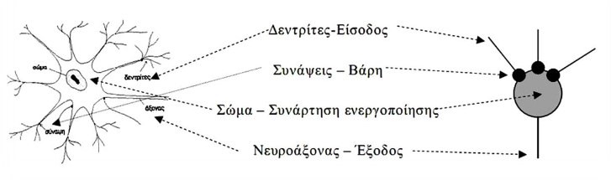
Από τους ανθρώπινους στους τεχνητούς νευρώνες
Για την προσομοίωση των ανθρώπινων νευρωνικών δικτύων καταγράφονται αρχικά τα βασικά χαρακτηριστικά των νευρώνων και των διασυνδέσεών τους.
Στη συνέχεια προγραμματίζεται ο υπολογιστής για την προσομοίωση αυτών των χαρακτηριστικών.
τα μοντέλα που έχουν δημιουργηθεί είναι αδρές απομιμήσεις των πραγματικών εγκε-φαλικών νευρωνικών δικτύων.

Slide 71
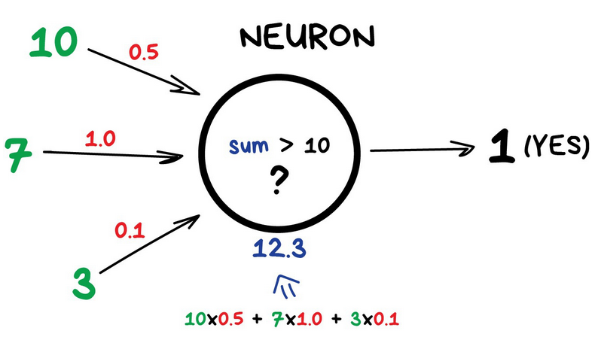
Από τους ανθρώπινους στους τεχνητούς νευρώνες

Slide 72
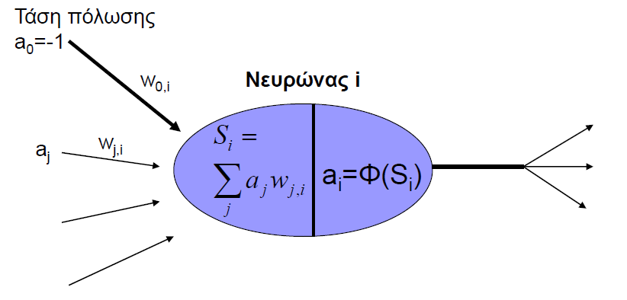
ΔΟΜΗ ΤΕΧΝΗΤΩΝ ΝΕΥΡΩΝΙΚΩΝ ΔΙΚΤΥΩΝ
Κάθε νευρώνας δέχεται μια σειρά τιμών εισόδου και αποδίδει μια τιμή εξόδου.
Οι νευρώνες του πρώτου κρυφού επιπέδου λαμβάνουν ως τιμές εισόδου τις τιμές των νευρώνων του επιπέδου εισόδου με το οποίο είναι συνδεδεμένοι μέσω των συνάψεων.
Όλα τα υπόλοιπα κρυφά επίπεδα λαμβάνουν ως τιμές εισόδου, τις τιμές εξόδου των νευρώνων των κρυφών επιπέδων με τα οποία είναι συνδεδεμένα

Slide 73
ΔΟΜΗ ΤΕΧΝΗΤΩΝ ΝΕΥΡΩΝΙΚΩΝ ΔΙΚΤΥΩΝ
Η σύνδεση των νευρώνων υλοποιείται με «βάρη»:
Σε κάθε νευρώνα οι τιμές εισόδου πολλαπλασιάζονται με μια τυχαία τιμή που αποκαλείται βάρος.
Στο αποτέλεσμα αυτό προστίθεται ένα άλλο βάρος, το πολωμένο, το οποίο αρχικά λαμβάνει τιμή 1.
Το άθροισμα αυτό διοχετεύεται σε μια συνάρτηση που ονομάζεται συνάρτηση μεταφοράς (transfer function) και οδηγεί στην κανονικοποίησή του.
Το τελικό αποτέλεσμα αποστέλλεται μέσω των συνάψεων σε άλλους νευρώνες.
Οι τιμές των βαρών διαφοροποιούνται σε κάθε κύκλο λειτουργίας του νευρωνικού δικτύου με τη βοήθεια των αλγόριθμων εκπαίδευσης, ώστε να υλοποιηθεί η επιθυμητή μετατροπή των διανυσμάτων εισόδου σε διανύσματα εξόδου

Slide 74
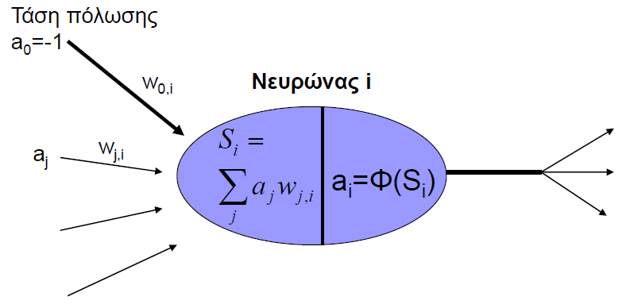
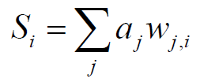
Συνολική είσοδος τεχνητού νευρώνα
ai, aj κλπ είναι οι έξοδοι των διαφόρων νευρώνων i, j κλπ, οι οποίοι γίνονται είσοδοι σε άλλους νευρώνες.
Υπάρχει ένα "σήμα", το a0, το οποίο έχει σταθερή τιμή (συνήθως -1 ή 1) και το οποίο αποτελεί είσοδο για όλους τους νευρώνες.
Τα διάφορα σήματα aj τα οποία αποτελούν είσοδο ενός νευρώνα i, πολλαπλασιάζονται με συντελεστές βαρύτητας wj,i.
Η συνολική είσοδος στον νευρώνα i είναι τελικά το άθροισμα όλων των επιμέρους εισόδων της, μετά τον πολλαπλασιασμό τους με τους συντελεστές βαρύτητας:

Slide 75

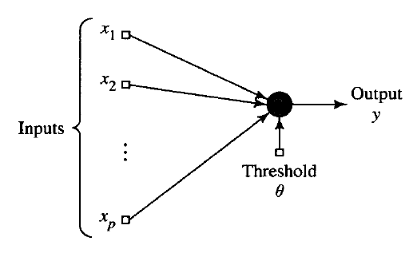
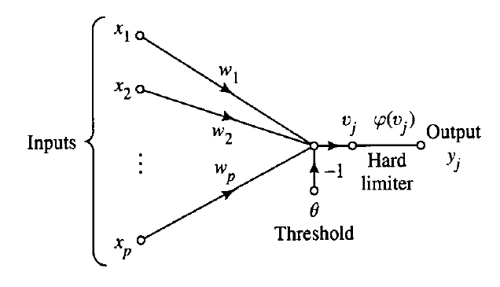

Ταξινομητής Perceptron
O Perceptron είναι ένας δυαδικός ταξινομητής, δηλαδή μία συνάρτηση η οποία απεικονίζει την είσοδο x (ένα διάνυσμα με πραγματικές τιμές) σε μία τιμή εξόδου f(x) (μία και μοναδική δυαδική τιμή).
Το Perceptron είναι η απλούστερη μορφή Νευρωνικού δικτύου, το οποίο χρησιμοποιείται για την ταξινόμηση ενός ειδικού τύπου προτύπων, που είναι γραμμικά διαχωριζόμενα.

Slide 76

Έξοδος τεχνητού νευρώνα
Η έξοδος του τεχνητού νευρώνα προκύπτει από την εφαρμογή της συνάρτησης ενεργοποίησης (activation function) στην συνολική του είσοδο Si:
Υπάρχουν διάφορες περιπτώσεις συναρτήσεων ενεργοποίησης:
Βηματική συνάρτηση (step function) ή συνάρτηση κατωφλίου (threshold function)
Συνάρτηση προσήμου (sign function)
Σιγμοειδής συνάρτηση (sigmoid ή logistics function)
Γραμμική συνάρτηση (linear function)
…..

Slide 77
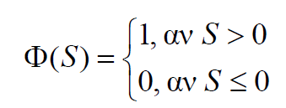
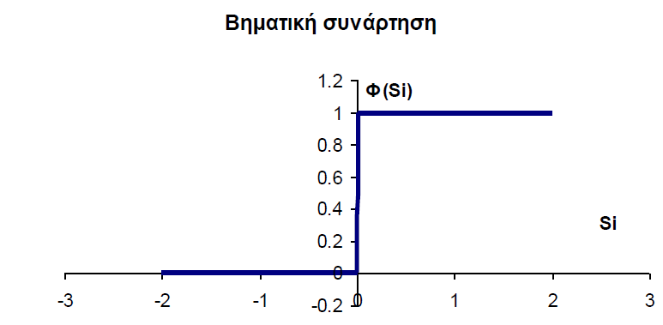
Βηματική Συνάρτηση Ενεργοποίησης

Slide 78
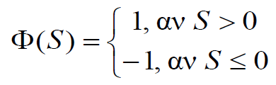
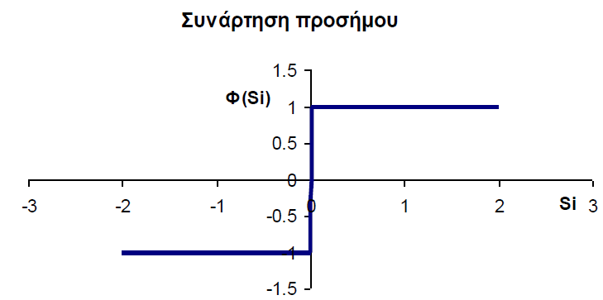
Συνάρτηση Προσήμου

Slide 79
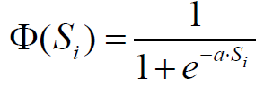
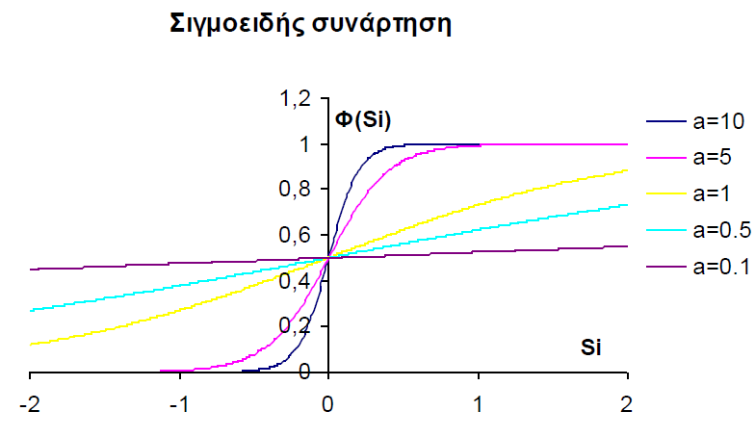
Σιγμοειδής συνάρτηση

Slide 80
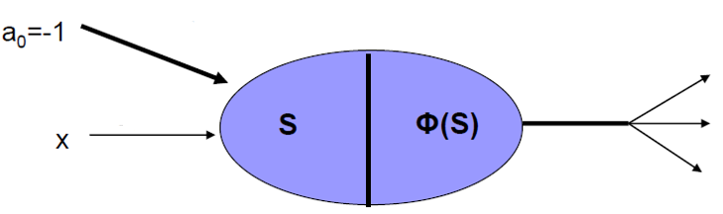




Παράδειγμα: Συνάρτηση NOT
Βηματική συνάρτηση ενεργοποίησης
$$W_{a0}$$
$$W_{x}$$
$$S={x∗W}_{x}+a_{0}∗W_{a0}$$
$$S={1∗W}_{x}+a_{0}∗W_{a0}= <0$$
x | S | Φ(S)
0 |  | 1
1 |  | 0

Slide 81
Παράδειγμα: Συνάρτηση NOT
Βηματική συνάρτηση ενεργοποίησης
-0.5
-1
x | S | Φ(S)
0 | 0.5 | 1
1 | -0.5 | 0
$$S=1∗\left(−1\right)+\left(−1\right)∗\left(−0.5\right)=−0.5⇒Φ\left(S\right)=Φ\left(−0.5\right)=0$$
$$S=0∗\left(−1\right)+\left(−1\right)∗\left(−0.5\right)=+0.5⇒Φ\left(S\right)=Φ\left(+0.5\right)=1$$

Slide 82
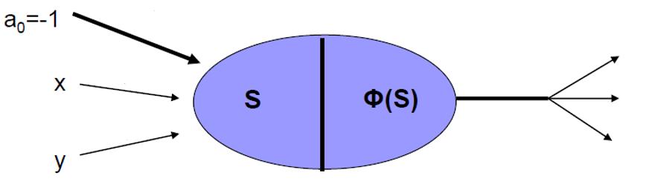
Παράδειγμα: Συνάρτηση OR ???
Συνάρτηση ενεργοποίησης ???
x | y | S | Φ(S)
0 | 0 |  | 0
0 | 1 |  | 1
1 | 0 |  | 1
1 | 1 |  | 1

Slide 83
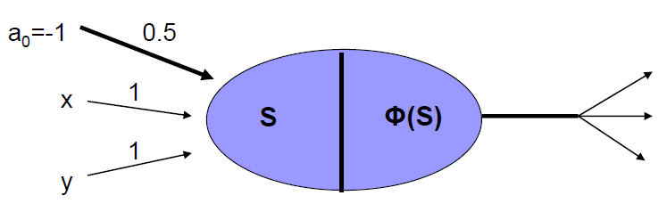
Παράδειγμα: Συνάρτηση OR
Βηματική συνάρτηση ενεργοποίησης
x | y | S | Φ(S)
0 | 0 | -0.5 | 0
0 | 1 | 0.5 | 1
1 | 0 | 0.5 | 1
1 | 1 | 1.5 | 1

Slide 84
Παράδειγμα: Συνάρτηση AND ???
Βηματική συνάρτηση ενεργοποίησης
x | y | S | Φ(S)
0 | 0 |  | 0
0 | 1 |  | 0
1 | 0 |  | 0
1 | 1 |  | 1

Slide 85
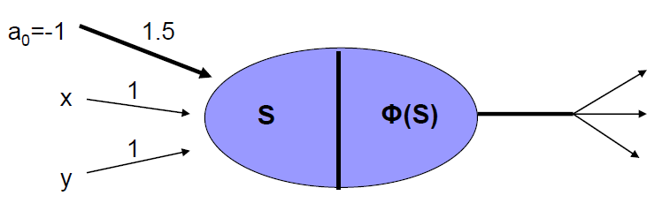
Παράδειγμα: Συνάρτηση AND
Βηματική συνάρτηση ενεργοποίησης
x | y | S | Φ(S)
0 | 0 | -1.5 | 0
0 | 1 | -0.5 | 0
1 | 0 | -0.5 | 0
1 | 1 | 0.5 | 1

Slide 86
ΔΟΜΗ ΤΕΧΝΗΤΩΝ ΝΕΥΡΩΝΙΚΩΝ ΔΙΚΤΥΩΝ
Ένα τεχνητό νευρωνικό δίκτυο αποτελείται από:
Ένα σύνολο κόμβων ή τεχνητών νευρώνων (neurons),
Τα οποία είναι οργανωμένα σε επάλληλα επίπεδα (layers),
Ενώ κάθε νευρώνας ενώνεται με όλους τους άλλους μέσω των συνάψεων (synapses).
Ένα νευρωνικό δίκτυο αποτελείται από:
Ένα επίπεδο εισόδου (input layer), στο οποίο εισάγεται το εκπαιδευτικό διάνυσμα εισόδου ή το διάνυσμα ελέγχου,
Ένα ή περισσότερα κρυφά επίπεδα (hidden layers), όπου τα στοιχεία εισόδου υφίστανται επεξεργασία με διάφορους μαθηματικούς τρόπους
Ένα επίπεδο εξόδου (output layer), με κάποια υπολογιστική ικανότητα, το οποίο περιέχει τα τελικά αποτελέσματα που μεταφέρονται στον έξω κόσμο

Slide 87
ΔΟΜΗ ΤΕΧΝΗΤΩΝ ΝΕΥΡΩΝΙΚΩΝ ΔΙΚΤΥΩΝ

Slide 88
ΜΕΘΟΔΟΙ ΕΚΠΑΙΔΕΥΣΗΣ
Oι πιο γνωστές μέθοδοι εκπαίδευσης είναι:
Ο αλγόριθμος δέλτα (delta rule) και
Ο αλγόριθμος οπισθόδρομης διάδοσης σφάλματος.
Η διαφορά τους έγκειται:
Στις μαθηματικές εξισώσεις στις οποίες βασίζονται.
Στον τρόπο με τον οποίο επιδρούν στα επίπεδα του δικτύου.
Στους αλγόριθμους αυτούς προσδιορίζονται παράμετροι όπως:
Το βήμα εκπαίδευσης καθορίζει το μέγεθος της αλλαγής της τιμής του βάρους σε κάθε βήμα και παίρνει τιμές από 0 έως 2.
Ο παράγοντας ορμής (momentum), ο οποίος πολλαπλασιάζεται με το βάρος του προηγούμενου επιπέδου και στη συνέχεια προστίθεται στο βάρος του επιπέδου που εκπαιδεύει.

Slide 89
ΑΡΧΙΤΕΚΤΟΝΙΚΗ ΤΕΧΝΗΤΩΝ ΝΕΥΡΩΝΙΚΩΝ ΔΙΚΤΥΩΝ
Η διαδικασία δημιουργίας ενός τεχνητού νευρωνικού δικτύου που αποτελεί το σχεδιασμό της αρχιτεκτονικής του, απαιτεί τον προσδιορισμό μιας σειράς παραμέτρων, όπως:
Ο αριθμός των κρυφών επιπέδων
Ο αριθμός των νευρώνων ανά επίπεδο
Ο κανόνας μάθησης
Ο αλγόριθμος εκπαίδευσης
Ο ρυθμός εκπαίδευσης
Οι κύκλοι λειτουργίας του δικτύου
Οι συναρτήσεις μεταφοράς
Η γενική κατηγορία (στατική ή δυναμική) στην οποία ανήκει.

Slide 90
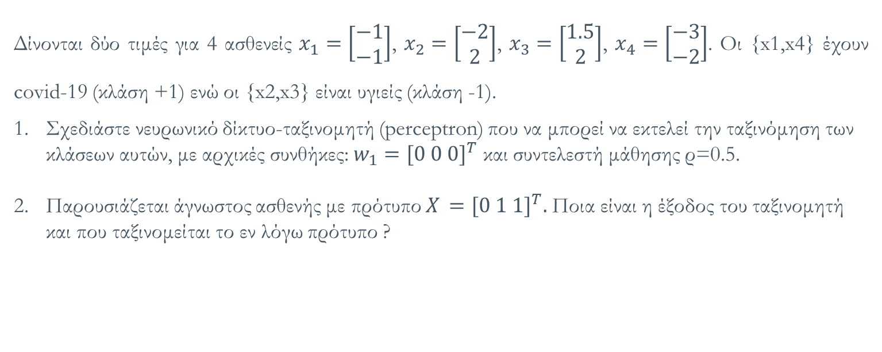
ΑΣΚΗΣΗ
Δίνονται δύο τιμές για 4 ασθενείς $x_{1}=\left[\begin{matrix}−1 \\ −1\end{matrix}\right]$, $x_{2}=\left[\begin{matrix}−2 \\ 2\end{matrix}\right]$, $x_{3}=\left[\begin{matrix}1.5 \\ 2\end{matrix}\right]$, $x_{4}=\left[\begin{matrix}−3 \\ −2\end{matrix}\right]$. Οι {x1,x4} έχουν covid-19 (κλάση +1) ενώ οι {x2,x3} είναι υγιείς (κλάση -1).
Σχεδιάστε νευρωνικό δίκτυο-ταξινομητή (perceptron) που να μπορεί να εκτελεί την ταξινόμηση των κλάσεων αυτών, με αρχικές συνθήκες: $w_{1}={[0 0 0]}^{T}$ και συντελεστή μάθησης ρ=0.5.
Παρουσιάζεται άγνωστος ασθενής με πρότυπο $X_{ }={[0 1 1]}^{T}.$Ποια είναι η έξοδος του ταξινομητή και που ταξινομείται το εν λόγω πρότυπο ?

Slide 91

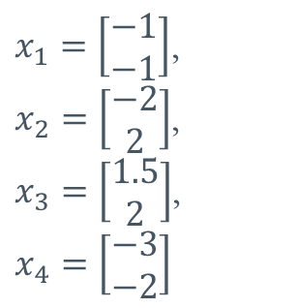
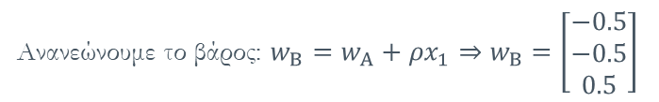


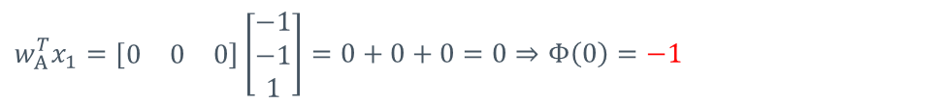

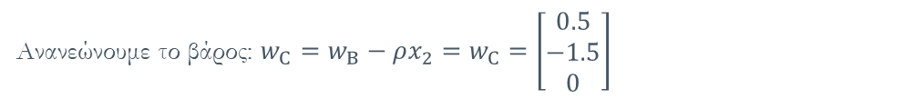
ΑΣΚΗΣΗ
$x_{1}=\left[\begin{matrix}−1 \\ −1\end{matrix}\right]$,
$x_{2}=\left[\begin{matrix}−2 \\ 2\end{matrix}\right]$,
$x_{3}=\left[\begin{matrix}1.5 \\ 2\end{matrix}\right]$,
$$x_{4}=\left[\begin{matrix}−3 \\ −2\end{matrix}\right]$$
Εργαζόμαστε στο χώρο των επαυξημένων διανυσμάτων
+1
$$x_{1}=\left[\begin{matrix}−1 \\ −1 \\ 1\end{matrix}\right],x_{2}=\left[\begin{matrix}−2 \\ 2 \\ 1\end{matrix}\right],x_{3}=\left[\begin{matrix}1.5 \\ 2 \\ 1\end{matrix}\right],x_{4}=\left[\begin{matrix}−3 \\ −2 \\ 1\end{matrix}\right]$$
-1
Εποχή 1
-1
$$w_{A}^{T}x_{1}=\left[\begin{matrix}0 & 0 & 0\end{matrix}\right]\left[\begin{matrix}−1 \\ −1 \\ 1\end{matrix}\right]=0+0+0=0⇒Φ\left(0\right)=−1$$
+1
$$w_{1}={[0 0 0]}^{T}$$
Ανανεώνουμε το βάρος: $w_{B}=w_{A}+ρx_{1}⇒w_{B}=\left[\begin{matrix}−0.5 \\ −0.5 \\ 0.5\end{matrix}\right]$
ρ=0.5
$$w_{B}^{T}x_{2}=\left[\begin{matrix}−0.5 & −0.5 & 0.5\end{matrix}\right]\left[\begin{matrix}−2 \\ 2 \\ 1\end{matrix}\right]=0.5⇒Φ\left(0.5\right)=+1$$
Τάση πόλωσης = 1
Ανανεώνουμε το βάρος: $w_{C}=w_{B}−ρx_{2}=w_{C}=\left[\begin{matrix}0.5 \\ −1.5 \\ 0\end{matrix}\right]$
$w_{C}^{T}x_{3}=\left[\begin{matrix}0.5 & −1.5 & 0\end{matrix}\right]\left[\begin{matrix}1.5 \\ 2 \\ 1\end{matrix}\right]=\left(0.5∗1.5\right)+\left(−1.5∗2\right)+\left(0∗1\right)=−2.25⇒Φ\left(−2.25\right)=−1⇒$ $w_{D}=w_{C}$
$$w_{D}^{T}x_{4}=\left[\begin{matrix}0.5 & −1.5 & 0\end{matrix}\right]\left[\begin{matrix}−3 \\ −2 \\ 1\end{matrix}\right]=1.5⇒Φ\left(1.5\right)=+1⇒w_{Ε}=w_{D}$$
Έχουμε ενημέρωση βαρών = ΝΑΙ

Slide 92


ΑΣΚΗΣΗ
$x_{1}=\left[\begin{matrix}−1 \\ −1\end{matrix}\right]$,
$x_{2}=\left[\begin{matrix}−2 \\ 2\end{matrix}\right]$,
$x_{3}=\left[\begin{matrix}1.5 \\ 2\end{matrix}\right]$,
$$x_{4}=\left[\begin{matrix}−3 \\ −2\end{matrix}\right]$$
Εργαζόμαστε στο χώρο των επαυξημένων διανυσμάτων
+1
$$x_{1}=\left[\begin{matrix}−1 \\ −1 \\ 1\end{matrix}\right],x_{2}=\left[\begin{matrix}−2 \\ 2 \\ 1\end{matrix}\right],x_{3}=\left[\begin{matrix}1.5 \\ 2 \\ 1\end{matrix}\right],x_{4}=\left[\begin{matrix}−3 \\ −2 \\ 1\end{matrix}\right]$$
-1
-1
Εποχή 2
$$\left[\begin{matrix}0.5 & −1.5 & 0\end{matrix}\right]$$
+1
$$w_{E}^{T}x_{1}=\left[\begin{matrix}0.5 & −1.5 & 0\end{matrix}\right]\left[\begin{matrix}−1 \\ −1 \\ 1\end{matrix}\right]=1⇒Φ\left(1\right)=1⇒w_{F}=w_{E}$$
$$w_{1}={[0 0 0]}^{T}$$
ρ=0.5
$w_{F}^{T}x_{2}=\left[\begin{matrix}0.5 & −1.5 & 0\end{matrix}\right]\left[\begin{matrix}−2 \\ 2 \\ 1\end{matrix}\right]=−4⇒Φ\left(−4\right)=−1⇒w_{G}$= $w_{F}$
Τάση πόλωσης = 1
$$w_{G}^{T}x_{3}=\left[\begin{matrix}0.5 & −1.5 & 0\end{matrix}\right]\left[\begin{matrix}1.5 \\ 2 \\ 1\end{matrix}\right]=−2.25⇒w_{H}=G$$
$$w_{M}^{T}x_{4}=\left[\begin{matrix}0.5 & −1.5 & 0\end{matrix}\right]\left[\begin{matrix}−3 \\ −2\end{matrix}\right]=1.5\overset{ }{⇒}w_{K}=w_{M}$$
Έχουμε ενημέρωση βαρών = ΟΧΙ

Slide 93

ΑΣΚΗΣΗ
$x_{1}=\left[\begin{matrix}−1 \\ −1\end{matrix}\right]$,
$x_{2}=\left[\begin{matrix}−2 \\ 2\end{matrix}\right]$,
$x_{3}=\left[\begin{matrix}1.5 \\ 2\end{matrix}\right]$,
$$x_{4}=\left[\begin{matrix}−3 \\ −2\end{matrix}\right]$$
+1
$$x_{1}=\left[\begin{matrix}−1 \\ −1 \\ 1\end{matrix}\right],x_{2}=\left[\begin{matrix}−2 \\ 2 \\ 1\end{matrix}\right],x_{3}=\left[\begin{matrix}1.5 \\ 2 \\ 1\end{matrix}\right],x_{4}=\left[\begin{matrix}−3 \\ −2 \\ 1\end{matrix}\right]$$
-1
-1
+1
Τελικό Βάρος: $\left[\begin{matrix}0.5 & −1.5 & 0\end{matrix}\right]$
$$w_{1}={[0 0 0]}^{T}$$
a0=1
ρ=0.5
0
x
0.5
Τάση πόλωσης = 1
S
Φ(S)
y
-1.5

Slide 94
ΑΣΚΗΣΗ
$x_{1}=\left[\begin{matrix}−1 \\ −1\end{matrix}\right]$,
$x_{2}=\left[\begin{matrix}−2 \\ 2\end{matrix}\right]$,
$x_{3}=\left[\begin{matrix}1.5 \\ 2\end{matrix}\right]$,
$$x_{4}=\left[\begin{matrix}−3 \\ −2\end{matrix}\right]$$
Παρουσιάζεται το άγνωστο πρότυπο $X_{ }={[0 1 1]}^{T}.$Ποια είναι η έξοδος του ταξινομητή και που ταξινομείται το εν λόγω πρότυπο ?
+1
-1
-1
a0=1
+1
0
X=0
0.5
$$w_{1}={[0 0 0]}^{T}$$
-1
S
Φ(S)
ρ=0.5
Y=1
-1.5
Τάση πόλωσης = 1
S = (0*0.5)+(1*-1.5)+(1*0)=-1.5=>Φ(-1.5)=-1
Το άγνωστο πρότυπο $X_{ }={[0 1 1]}^{T}$ταξινομείται στην κλάση -1 (Υγιής)

